Slide 1
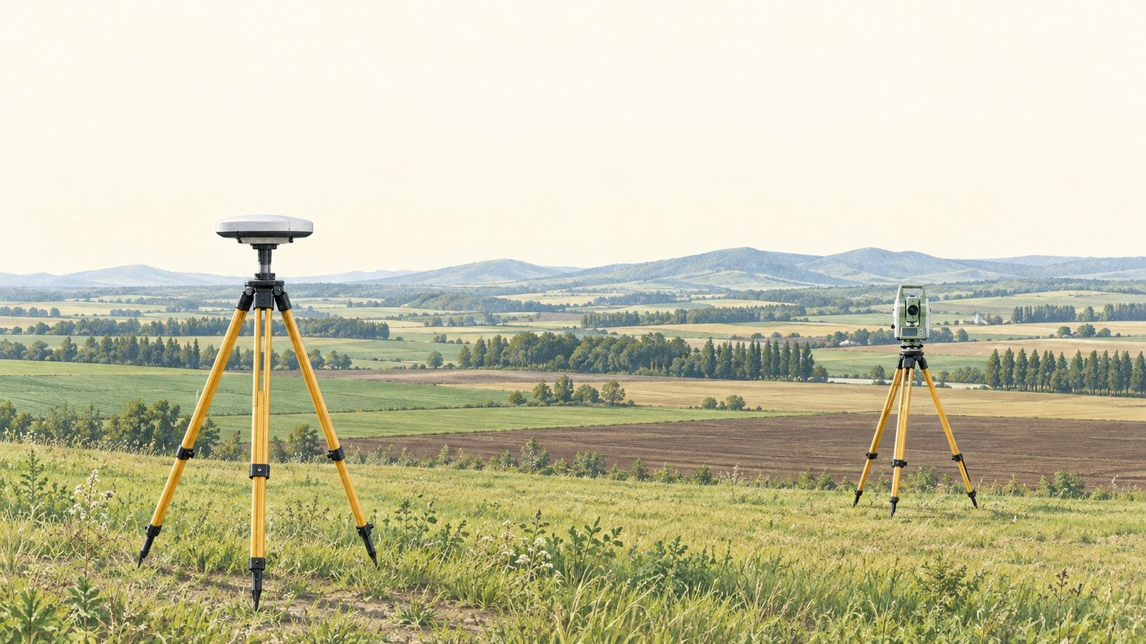
測量学 第3回 / START | 前回の確認
地図の「ここ！」を、数字にしよう
測量の座標
待ち合わせ場所も、
畑の高さも、
数字で伝えられる。
座標 → 地球と高さ → 地図 → 座標計算
背景：AI生成の概念イラスト
今日の合言葉：まず図で予想。次に式で計算。最後に符号で確認。
01 / 108
Notes:
導入の1枚目です。前回は観測値のばらつきを扱いました。今回は「座標とは何か」から始めて、地球の形（ジオイド）、測地系と投影、平面直角座標系、座標計算までを順に学びます。実習で TS や GNSS の画面に出る X・Y・標高の意味が分かるようになります。表紙の絵は AI（Codex の画像生成）で作った概念イラストで、実際の現場の写真ではありません。
補足（従来の本文）：
## 測量の座標
農業農村工学系の学部講義｜図解版 改訂（2026-10-15）
![農地で GNSS 受信機とトータルステーションを据えた測量の情景（AI 生成の概念イラスト）](illustrations/title_hero.png)
【視覚版 2026-10-20】
最初に問いを読み、図から予想させてから説明する。
【改訂前の本文（内容の照合用）】
# 測量の座標
測量学 第3回
位置を表す約束と、距離・角からの座標計算
![農地での測量を描いたAI生成概念イラスト](illustrations/title_hero.png)

Slide 2
3-0 前回の問題①：反復観測（第2回 問1・4点）
同一距離を独立・同精度で6回観測した。過失と定誤差は処理済みとする。
回 i | 1 | 2 | 3 | 4 | 5 | 6
観測値 x_{i}（m） | 30.003 | 30.004 | 30.005 | 30.007 | 30.008 | 30.009
求めるもの：
• 最確値 x̄、各残差 v_{i}、Σ v_{i}、Σ v_{i}²
• 1観測の標準偏差 σ、最確値の標準偏差 σ_{x̄}
※検算：残差の和 Σ v_{i} が 0 になるか。
測量学 第3回 前回の問題（第2回 手計算テスト 問1・問2）
2
Notes:
第2回の手計算テスト（25分・10点満点）の問1を、配布用紙と同じ数値で再掲します。解答は次の「前回の解答①」です。残差を mm に直してから二乗すること、1観測の標準偏差の分母が n−1 の 5 になること、最確値の標準偏差は √6 で割って小さくなることを、答えを見せる前に思い出させます。

Slide 3
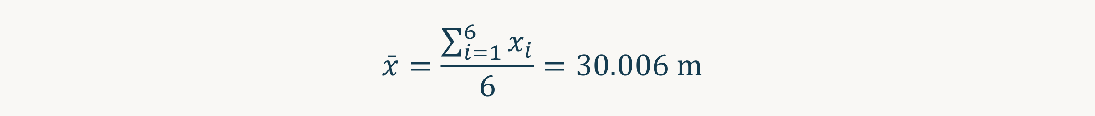
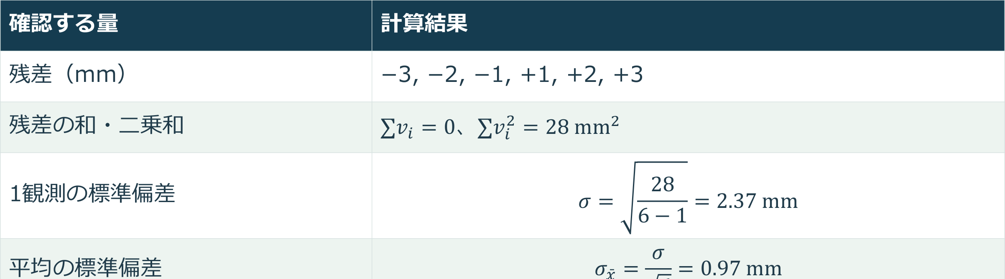
測量学 第3回 / START | 前回の確認
何回も測ったら、どれだけ確かになる？
$$\overset{ˉ}{x}=\frac{\sum_{i=1}^{6}{x_{i}}}{6}=30.006 m$$
確認する量 | 計算結果
残差（mm） | −3, −2, −1, +1, +2, +3
残差の和・二乗和 | $∑v_{i}=0$、$∑v_{i}^{2}=28 {mm}^{2}$
1観測の標準偏差 | $$σ=\sqrt{\frac{28}{6−1}}=2.37 mm$$
平均の標準偏差 | $$σ_{\overset{ˉ}{x}}=\frac{σ}{\sqrt{6}}=0.97 mm$$
平均のばらつきは、1観測のばらつきより小さい。
03 / 108
Notes:
残差和が0になることと、分母が n−1 の5であることを確認します。最確値の標準偏差は観測回数の平方根で小さくなります。
補足（従来の本文）：
| 項目 | 値 |
| --- | ---: |
| 最確値 $\bar{x}=\sum x_i/6$ | 30.006 m |
| 残差 $v_i$（mm） | −3, −2, −1, +1, +2, +3（和 0） |
| $\sum v_i^2$ | 28 mm² |
| 1観測の標準偏差 $\sigma=\sqrt{28/5}$ | 2.37 mm |
| 最確値の標準偏差 $\sigma/\sqrt{6}$ | 0.97 mm |

Slide 4
3-0 前回の問題②：精度の異なる2組（第2回 問2・4点）
圃場の同一辺を測った2組の群平均を統合する。各観測は同精度・独立、過失と定誤差は処理済み。
組 i | 観測回数 n_{i} | 群平均 x_{i}（m）
1 | 1 | 80.000
2 | 4 | 80.015
求めるもの：
• 重み付き平均 x̄_{w}
• 各残差 v_{i}、Σ w_{i} v_{i}、Σ w_{i} v_{i}²、σ₀、σ_{x̄w}
絶対的な標準偏差は未知。2個の群平均の残差から推定し、式の n は群数の 2。
検算は重み付き残差の和。
測量学 第3回 前回の問題（第2回 手計算テスト 問1・問2）
4
Notes:
問2の再掲です。解答は次の「前回の解答②」です。重みは観測回数に比例（群平均の分散に反比例）することが根拠で、w1:w2=1:4 になります。通常の残差和は −9 mm で 0 になりませんが、重み付き残差和は 0 になります。σ0 の式の n は群数の 2 で、元の総観測回数 5 ではないことを再確認します。

Slide 5
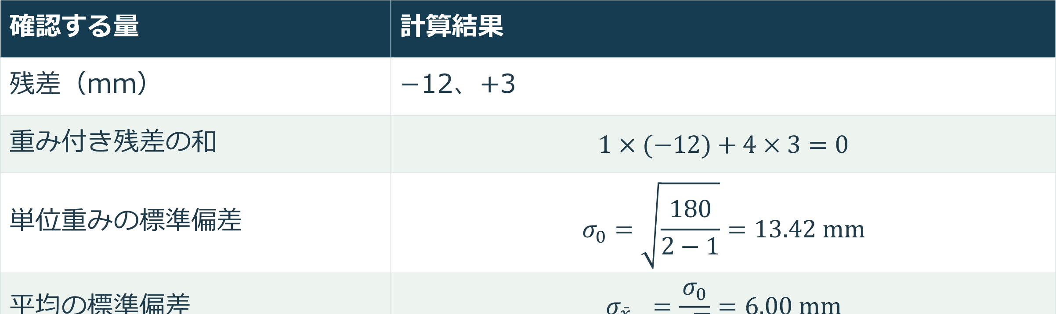
測量学 第3回 / START | 前回の確認
信頼できる観測に、大きな重みを
$${\overset{ˉ}{x}}_{w}=\frac{1×80.000+4×80.015}{1+4}=80.012 m$$
確認する量 | 計算結果
残差（mm） | −12、+3
重み付き残差の和 | $$1×(−12)+4×3=0$$
単位重みの標準偏差 | $$σ_{0}=\sqrt{\frac{180}{2−1}}=13.42 mm$$
平均の標準偏差 | $$σ_{{\overset{ˉ}{x}}_{w}}=\frac{σ_{0}}{\sqrt{5}}=6.00 mm$$
確認するのは「重み付き」の残差和。
05 / 108
Notes:
通常の残差和は −9 で0になりませんが、重み付き残差和は0になります。重みの根拠を書けていたかを重点的に見ました。詳しい採点基準は配布した解答に書いてあります。
補足（従来の本文）：
| 項目 | 値 |
| --- | ---: |
| 重み（回数に比例） | $w_1:w_2=1:4$ |
| 重み付き平均 $(1\times80.000+4\times80.015)/5$ | 80.012 m |
| 残差 $v_i$（mm） | −12, +3（$\sum w_iv_i=0$） |
| $\sum w_iv_i^2$ | 180 mm² |
| $\sigma_0=\sqrt{180/1}$、$\sigma_{\bar{x}_w}=\sigma_0/\sqrt{5}$ | 13.42 mm、6.00 mm |

Slide 6
測量学 第3回 / START | 前回の確認
今日のゴール：地図の数字が読める！
• 位置の約束を説明する：座標系・測地系・投影。
• 高さの違いを図で読む：$h=H+N$。
• 現地の距離を、座標計算で使う距離に直す。
• 距離と方向角から座標を求め、逆計算で確かめる。
図で意味をつかみ、式で計算し、符号で点検する。
06 / 108
Notes:
今日は6つの到達目標があります。6 つ目は国家試験との対応で、各節末の「試験で問われる型」で確認します。前半（1〜3）は「考え方」で、図を見ながら理解することが中心です。後半（4〜5）は計算で、最後の演習で確認します。1〜4 は次回の冒頭小テストでも問います。
補足（従来の本文）：
- 「座標」を数学（点と数の組の対応）と測量（位置を共有する約束）の両面から説明できる。
- **ジオイドとは何か**を自分の言葉で説明でき、$h=H+N$ の関係を図と式で示せる。
- 測地系・地理座標・投影座標（メルカトル、UTM、平面直角座標系）の違いを図で説明できる。
- 平面直角座標系の約束（X が北、Y が東、原点の縮尺係数 0.9999）を説明できる。
- 既知点から新点の座標を計算し、2点から距離と方向角を求め、斜距離を平面距離まで換算できる。
- 測量士補 No.4（地球の形状）・No.22（投影法）・No.6（座標計算）、測量士 No.2（ITRF）の定番の誤文と数値を見抜ける。

Slide 7
ここで学ぶこと
測量機器が測れるのは「形」（距離と角）だけ
「位置」は人間どうしの約束で決まる
地球は曲がっていて、でこぼこで、しかも動くので、その約束は一つでは完結せず、階層的になる
どの地球の形を使うか（測地系：楕円体の大きさと置き方、いつの時点か）
どの種類の数で表すか（緯度経度か、平面直角座標か。平面ならどの投影でどの系か）
高さの 0 をどこに置くか（ジオイド、日本なら東京湾平均海面）
Notes:
数学で言えば、距離と角は座標変換（平行移動・回転）の不変量である。座標系を変えても変わらない量だけが観測できる、と言い換えてもよい。したがって観測だけで決まるのは図形の「形」であって、その図形を地球上のどこに、どの向きで置くかは観測からは決まらない。

Slide 8
測量学 第3回 / START | 前回の確認
90分の冒険マップ
いまどこを学んでいるか、上の章ラベルで確かめよう。
01
02
03
04
05
06
前回を思い出す
地球と高さ
地図へ写す
点を探す
自分で解く
振り返る
0〜16分
小テストと解説
16〜34分
座標・ジオイド
34〜56分
測地系・投影・距離
56〜68分
方向角・計算・機器
68〜86分
手計算テスト
86〜90分
まとめ・提出
難しい名前も「何をそろえる約束？」と考えると、つながって見える。
08 / 108
Notes:
今回から冒頭に前回範囲の小テストを入れます。測量士補試験と同じ五肢択一で、電卓は使いません。講義は理論（座標・ジオイド・投影）と実務（平面直角座標系・座標計算）の2部構成で、各節の終わりに短い確認問題を置きます。
補足（従来の本文）：
| 時間 | 内容 |
| --- | --- |
| 0〜4分 | 前回の確認・到達目標 |
| 4〜16分 | 小テスト（前回範囲、測量士補形式）10分＋解説2分 |
| 16〜34分 | 座標とは何か → 地球の形とジオイド |
| 34〜56分 | 測地系と投影（メルカトル・UTM） → 平面直角座標系 |
| 56〜68分 | 方向角と座標計算 → GNSS・TS との接続 |
| 68〜86分 | 手計算テスト18分 |
| 86〜90分 | 要点確認・提出・次回予告 |
【視覚版 2026-10-20】
最初に問いを読み、図から予想させてから説明する。
【改訂前の本文（内容の照合用）】
## 3-0 90分の見通し
| 時間 | 内容 |
| --- | --- |
| 0〜16分 | 前回の確認・小テストと解説 |
| 16〜34分 | 座標の意味・地球の形・ジオイド |
| 34〜56分 | 測地系・投影・平面直角座標系 |
| 56〜68分 | 方向角・座標計算・GNSSとTS |
| 68〜86分 | 手計算テスト（18分） |
| 86〜90分 | まとめ・提出・次回予告 |

Slide 9
測量学 第3回 / 01 | 場所を伝える
「校庭のここ！」を、言葉だけで伝えられる？
原点・向き・単位を決めると、同じ場所を共有できる。
約束
北へ20 m
待ち合わせの木
数字の住所をつくる
① 原点＝校門
② 軸＝北と東
③ 単位＝m
原点：校門
東へ30 m
測量の平面直角座標なら、この点は（X, Y）＝（20, 30）m。
09 / 108
Notes:
デカルト以来の考え方です。平面の点の集合と実数の組の集合の間に、原点と2本の軸を決めることで1対1の対応（全単射）ができます。対応は「約束」なので、約束を変えれば同じ点の数は変わります。図の右の軸は原点を (1.0, 0.5) に動かし、30° 回したもので、P の座標は (2.48, 0.30) になります。
補足（従来の本文）：
- 座標＝**点と「数の組」を 1 対 1 に対応させる約束**。平面なら 2 つ、空間なら 3 つの実数。
- 対応のしかたを決めるのが**座標系**：原点 O、軸の向き、単位（物差し）。
- 点は 1 つでも、座標系を変えれば数は変わる。図の P は左の軸では (3, 2)、右の軸では別の値。
- 「点そのもの」と「点の座標」は別物。測量が決めたいのは位置、記録するのは座標。
![同じ点 P を 2 組の座標軸で表す。座標系＝原点＋軸の向き＋単位](diagrams/coord_concept.svg)
【視覚版 2026-10-20】
最初に問いを読み、図から予想させてから説明する。
【改訂前の本文（内容の照合用）】
## 3-1 座標：点に「数の組」を対応させる
- 座標系で決めるのは **原点・軸の向き・単位**。
- 同じ点Pでも、座標系を変えると数値が変わる。
![同じ点と異なる2組の座標軸](diagrams/coord_concept.svg)

Slide 10
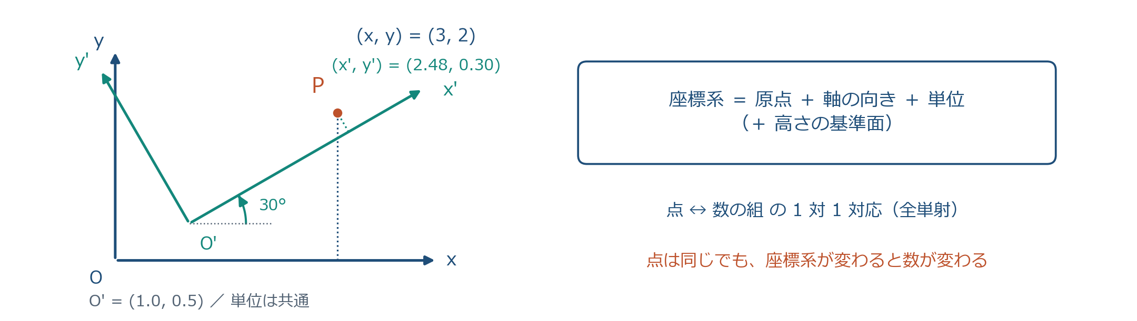
測量の座標 3-1
座標：点に「数の組」を対応させる
• 座標系で決めるのは 原点・軸の向き・単位。
• 同じ点Pでも、座標系を変えると数値が変わる。
(x, y) = (1, 3)
(x’, y’) = (1.54, 2.33)
Q
10
Notes:
デカルト以来の考え方です。平面の点の集合と実数の組の集合の間に、原点と2本の軸を決めることで1対1の対応（全単射）ができます。対応は「約束」なので、約束を変えれば同じ点の数は変わります。図の右の軸は原点を (1.0, 0.5) に動かし、30° 回したもので、P の座標は (2.48, 0.30) になります。
補足（従来の本文）：
- 座標＝**点と「数の組」を 1 対 1 に対応させる約束**。平面なら 2 つ、空間なら 3 つの実数。
- 対応のしかたを決めるのが**座標系**：原点 O、軸の向き、単位（物差し）。
- 点は 1 つでも、座標系を変えれば数は変わる。図の P は左の軸では (3, 2)、右の軸では別の値。
- 「点そのもの」と「点の座標」は別物。測量が決めたいのは位置、記録するのは座標。
![同じ点 P を 2 組の座標軸で表す。座標系＝原点＋軸の向き＋単位](diagrams/coord_concept.svg)

Slide 11
測量学 第3回 / 01 | 場所を伝える
座標にも「送り状」が必要
数字だけを渡しても、同じ場所にたどり着けるとは限らない。
01
02
03
地球の基準と時点
軸・単位・系番号
高さの基準
測地系は？
いつの座標？
成果の元期を記録する。
緯度経度？ 平面座標？
XとYはどちら向き？
m？ 度？ 何系？
楕円体高？ 標高？
成果とジオイドモデルも
一緒に伝える。
CRS（座標参照系）は、座標のものさしを地球の基準に結び付ける約束。
11 / 108
Notes:
数学の座標は頭の中の約束で済みますが、測量の座標は地面に打った基準点という「実物」で約束を支えています。GIS で「CRS」や「EPSG コード」を選ぶ画面は、この3点セットを指定しているのです。今日の後半の内容は、この3つの約束を順に具体化していくものです。
補足（従来の本文）：
- 測量＝地球上の点の位置を、**誰がいつ測っても再現できる形**で決め、他の人と共有すること。
- 共有に必要な「約束」の 3 点セット：どの地球の形か（**測地系**）、どの種類の座標か（**緯度経度／平面**）、高さの 0 はどこか（**ジオイド**）。この組を**座標参照系（CRS）**という。
- 約束の実体は**基準点**（三角点・水準点・電子基準点）。新しい点は既知点からの距離と角で決める。
- 同じ約束なら、別の人・別の日・別の機器の成果を重ねられる。約束が違えば、同じ杭でも数値は違う。
【視覚版 2026-10-20】
最初に問いを読み、図から予想させてから説明する。
【改訂前の本文（内容の照合用）】
## 3-1 座標を共有するための約束
| 確認すること | 例 |
| --- | --- |
| 地球の基準・時点 | 測地系、成果の元期 |
| 座標の種類・軸・単位 | 緯度経度、平面直角座標の系番号 |
| 高さの基準 | 楕円体高か標高か、成果・ジオイドモデル |
- **座標参照系（CRS）**は、座標系を地球の基準に結び付ける約束。
- 水平位置と標高を組み合わせる場合は、両方の基準を明記する。
> 数値だけでは位置を共有できない。基準とセットで記録する。

Slide 12
測量学 第3回 / 01 | 場所を伝える
同じ点を、4種類の「住所」で呼ぶ
目的が変わると、使いやすい座標も変わる。点そのものは変わらない。
地心直交座標
地理座標
投影座標＋標高
局所座標
地球の中心から
X・Y・Zで表す
緯度・経度・
楕円体高で表す
平面のX・Yと
標高Hで表す
現場の原点から
使いやすく表す
GNSSの計算
地球上の位置
地図・設計
施工・実習
「どの座標？」を先に確認。変換すると数字は変わるが、場所は同じ。
12 / 108
Notes:
左から右へ、同じ1点（帯広付近の例）を4通りの座標で表しています。GNSS 受信機は左から右へ順に変換して表示し、TS は右端の器械座標から左へ向かって平面直角座標に直します。各箱の上に書いた「決めるもの」が、前のスライドの約束です。値は説明用で、実測ではありません。
【視覚版 2026-10-20】
最初に問いを読み、図から予想させてから説明する。
【改訂前の本文（内容の照合用）】
## 3-1 測量で使う座標の階層
![地心直交座標 → 地理座標 → 投影座標＋標高 → 局所座標。同じ 1 点（帯広付近）を 4 通りで表す](diagrams/coord_hierarchy.svg)

Slide 13
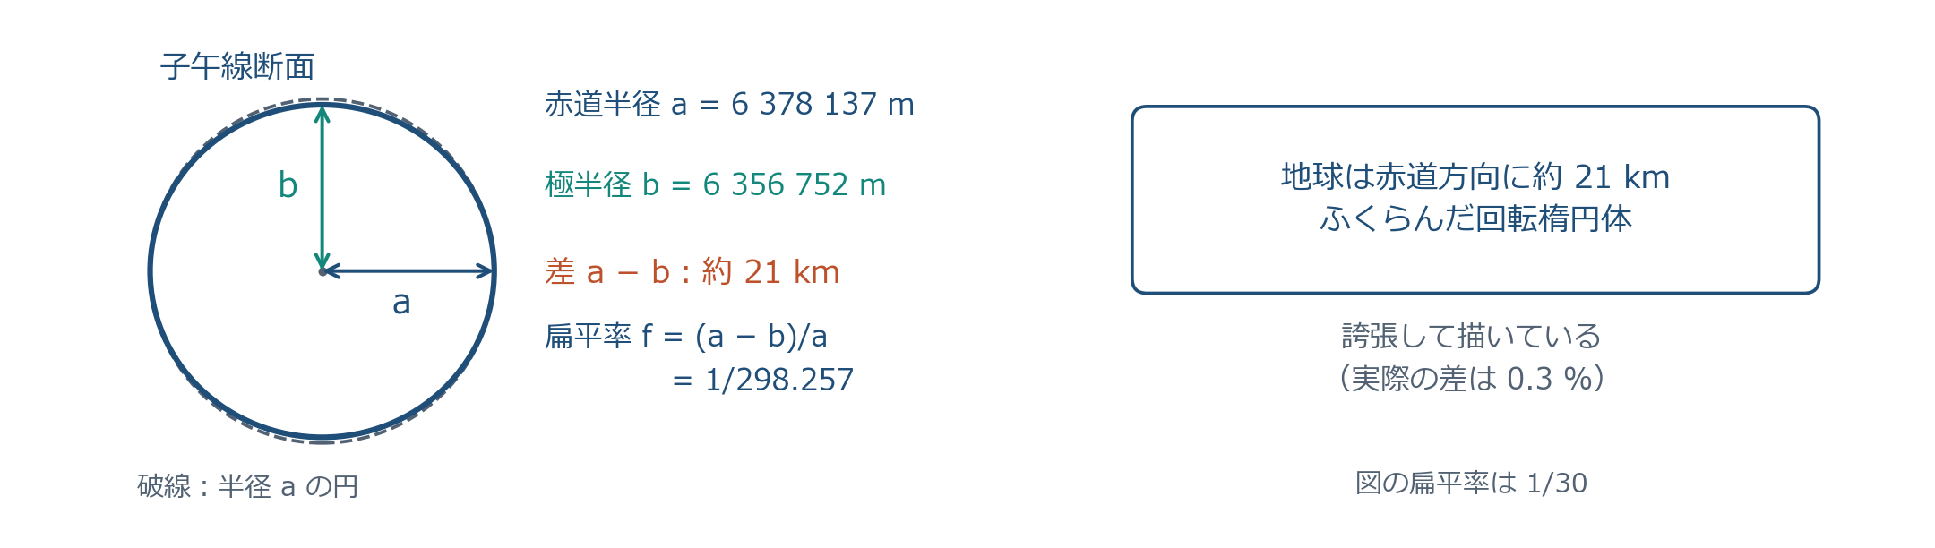
測量学 第3回 / 01 | 場所を伝える
地球は、ほんの少し「横長」
• 赤道方向に少し膨らみ、短軸が自転軸に一致する。
• GRS80の赤道半径と極半径の差は約21 km。
$$f=\frac{a−b}{a}≈\frac{1}{298.257}$$
13 / 108
Notes:
地球を「球」とするとき半径 6370 km を使いますが、精密には赤道方向に 21 km 長い回転楕円体です。この滑らかな数学的な面が、緯度・経度・楕円体高の基準になります。ただし実際の海面は、この楕円体にぴったり重なりません。それが次のジオイドの話です。
補足（従来の本文）：
- 地球は自転の遠心力で赤道方向にふくらんだ**回転楕円体**で近似する。
- GRS80 楕円体：赤道半径 $a=6\,378\,137$ m、極半径 $b=6\,356\,752$ m、差は約 21 km（0.3 %）。
- 扁平率 $f=(a-b)/a=1/298.257\ldots$。図は分かるように誇張してある。
- 楕円体の中心は地球の重心、**短軸**（極の方向）が自転軸に一致する（長軸ではない）。
![同じ半径の円と誇張した楕円の重ね合わせ、a・b・扁平率](diagrams/ellipsoid_flattening.svg)

Slide 14
測量学 第3回 / 01 | 場所を伝える
緯度・経度は、楕円体の上でどう決める？
楕円体を決めると、その上で「角度の住所」が定義できる。
01
02
03
緯度 φ
経度 λ
楕円体高 h
赤道面と、その点を通る楕円体の法線がなす角
北緯・南緯 0〜90°
本初子午線（グリニッジ）から東西へ測った角
東経・西経 0〜180°
楕円体面から法線に沿って測った高さ
GNSS が直接出すのは、この h
緯度・経度は角度。経度 1° は赤道で約 111 km、帯広では約 82 km と、場所で長さが変わる。
14 / 108
Notes:
楕円体（前の枚）を決めたので、その上で緯度・経度を定義できます。緯度は「地球の中心から見た角」ではなく「楕円体の法線が赤道面となす角」です（測地緯度）。楕円体高 h は楕円体面から法線に沿って測った高さで、GNSS 受信機が最初に出すのはこの h です。標高ではありません。この h と標高 H の関係は次の章で決めます。緯度・経度は角度なので、経度 1° の長さは赤道で約 111 km、帯広（北緯約 43°）では約 82 km と場所で変わります。だから距離や面積の計算には、後で出てくる平面の座標（投影座標）を使います。この枚は、世界の講義資料で「緯度経度の定義」が測地系・投影・高さの前に置かれている（LATLON が TMUTM・HEIGHT より先に来る率 80% 以上）ことに合わせて新設しました。

Slide 15
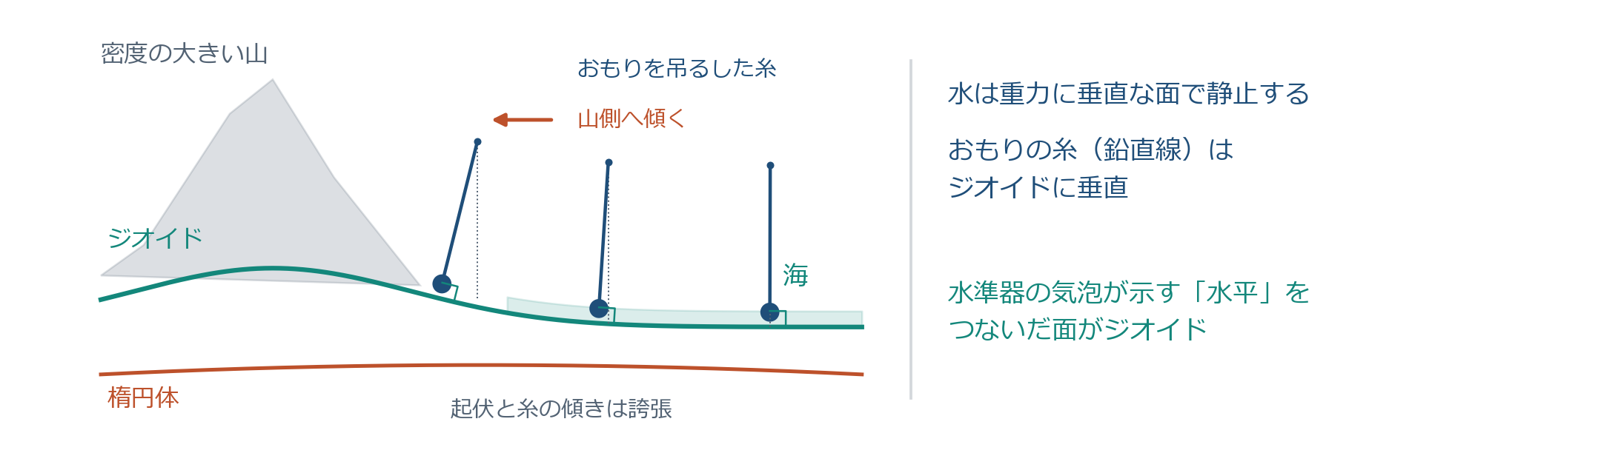
測量の座標 3-2
水面と重力の関係
• 静止した水面は、その場所の 重力方向に垂直。
• 重力の向きは、地球内部や周囲の質量分布によって変わる。
• そのため、水準面は滑らかな楕円体と一致しない。
15
Notes:
高校物理の「重力」の延長です。おもりを糸で吊るすと糸は重力の向きを指し、水面はそれに垂直です。山の近くでは山の質量に引かれて糸がわずかに山側へ傾き、水面もそれに合わせて山側で持ち上がります。この「水面」を地球全体でつないだものがジオイドです。
補足（従来の本文）：
- コップの水面が水平なのは、水が**重力に垂直な面**で静止するから。
- 地球の重力の向きは場所ごとに少し違う（山や地下の重い岩に引かれる）。だから「水平」も場所ごとに少し傾く。
- 海面も同じ。平均海面は、滑らかな楕円体から最大 ±100 m ほど上下にずれた**でこぼこの面**になる。
![山の近くで鉛直線が傾き、ジオイドが楕円体から持ち上がる断面図](diagrams/geoid_gravity.svg)

Slide 16
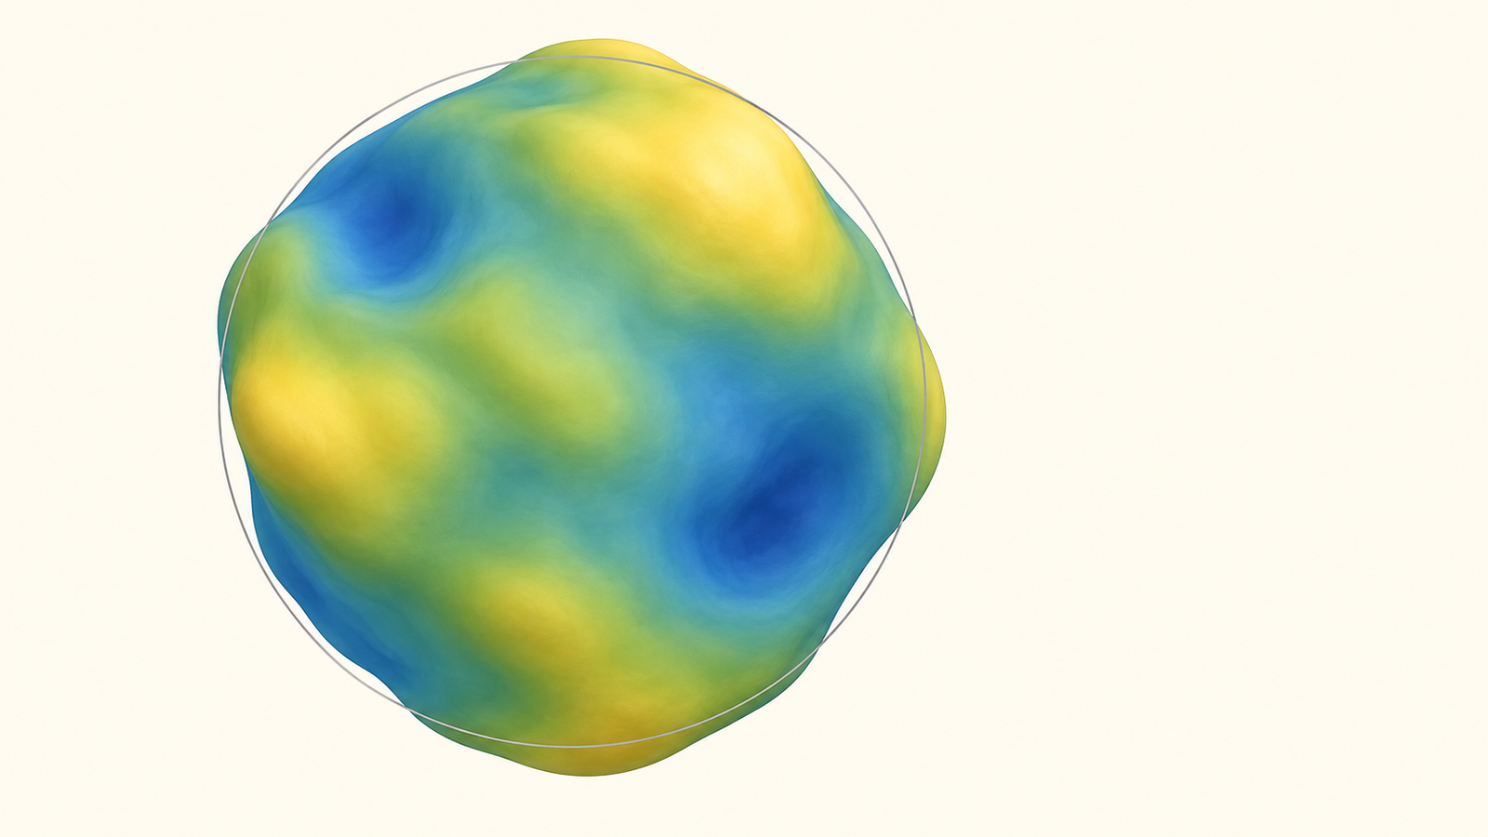
測量の座標 3-2
ジオイド：高さの基準となる面
• 平均海面に近い水準面を、陸の下まで延ばした面。
• 重力の等ポテンシャル面。地形の凹凸とは別のもの。
16
Notes:
この絵は AI（Codex の画像生成）で作った概念図で、起伏を強く誇張してあります。色の違いは楕円体より高いか低いかを表し、地形ではありません。ジオイドは「水が静止する面」なので、水準測量の「高さ 0」、つまり標高の基準になります。試験では「ジオイド＝平均海面を陸地の下まで延長した面」「重力の等ポテンシャル面」の2つの言い方を覚えてください。
補足（従来の本文）：
- 海をそのまま陸の下にも運河で引き込んだと考えたときの**水面**。重力に垂直な面（等ポテンシャル面）。
- 滑らかな楕円体（細い輪郭線）に対して、**最大で 100 m ほど**上下にうねっている。
![でこぼこのジオイドと滑らかな楕円体の輪郭（AI 生成の概念図、起伏は誇張）](illustrations/geoid_earth.png)

Slide 17
測量学 第3回 / 02 | 高さをそろえる
潮が満ち引きするのに、標高の0 mは？
長い期間の潮位を観測し、平均的な海面を基準にする。
平均海面
東京湾平均海面
T.P.
日本水準原点の標高
24.3900 m
時間 →
波形は説明用の模式図（実測値ではありません）。
その瞬間の海面を「0 m」にしているわけではない。
17 / 108
Notes:
「平均海面」は抽象的な言葉ですが、実物は検潮所の潮位記録の平均です。T.P. は Tokyo Peil（オランダ語で基準面）の略です。この絵は AI（Codex の画像生成）で作った概念イラストで、特定の検潮所ではありません。
補足（従来の本文）：
- 港の**検潮所**で潮位を何年も測って平均すると、潮の満ち引きが消えて**平均海面**が得られる。
- 日本の標高 0 m は**東京湾平均海面（T.P.）**。そこから水準測量でつないだ**日本水準原点**（永田町）の標高が 24.3900 m。
- 海のない所の「海面の高さ」は、水準測量と重力の観測でつないで決める。これがジオイド。
![静かな港の検潮所と水平な海面（AI 生成の概念イラスト）](illustrations/sea_level_station.png)
【視覚版 2026-10-20】
最初に問いを読み、図から予想させてから説明する。
【改訂前の本文（内容の照合用）】
## 3-2 平均海面を測る：検潮所
- 潮位を長期間観測し、潮の満ち引きなどを平均する。
- 日本の標高の基準は **東京湾平均海面（T.P.）**。
- 日本水準原点の標高は **24.3900 m**。
![検潮所と海面のAI生成概念イラスト](illustrations/sea_level_station.png)

Slide 18
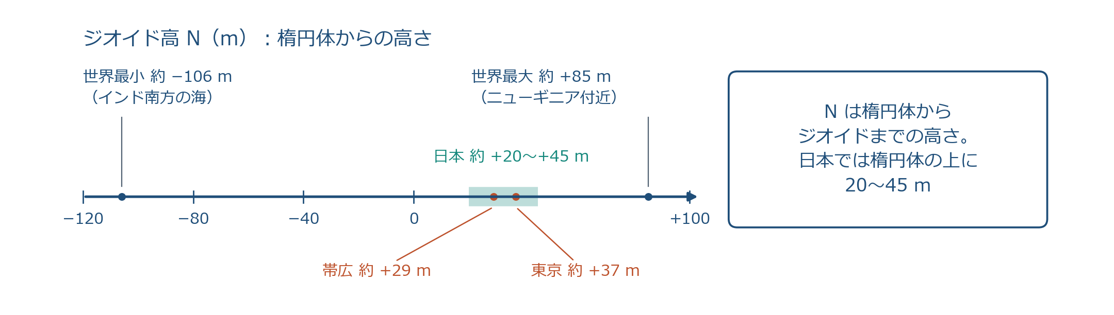
測量学 第3回 / 02 | 高さをそろえる
ジオイド高：日本では約20〜45 m
• $N$ は 楕円体からジオイドまでの高さ。上なら正。
• 日本の陸域ではおよそ +20〜+45 m。場所によって変わる。
• 東京は約37 m、帯広付近は約29 m（説明用の概数）。
18 / 108
Notes:
日本付近ではジオイドが楕円体より 20〜45 m 上にあります。つまり GNSS の楕円体高は、標高より数十 m 大きく出ます。この N を全国で細かく求めたものがジオイドモデルで、2025 年から「ジオイド2024日本とその周辺」が使われています。
補足（従来の本文）：
- **ジオイド高 N**＝楕円体面からジオイドまでの高さ（ジオイドが上なら正）。
- 世界では約 −106 m（インド南方の海）〜約 +85 m（ニューギニア付近）。
- 日本では約 +20〜+45 m。東京 約 37 m、帯広 約 29 m。「ジオイド2024日本とその周辺」のモデルから読む。
![−120〜+100 m の数直線上に世界と日本のジオイド高を示す](diagrams/geoid_range.svg)

Slide 19
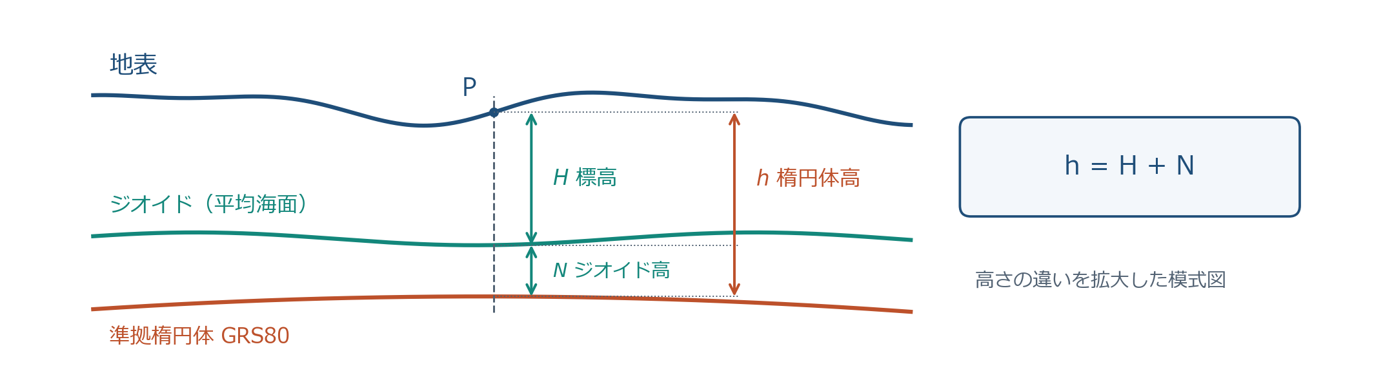
測量の座標 3-2
地表・ジオイド・楕円体
• 地表：実際の地面。
• ジオイド：標高の基準となる水準面。
• 楕円体：緯度・経度・楕円体高の基準となる数学的な面。
19
Notes:
高さには基準が2つあります。水が流れる向きを決めるのはジオイド、GNSS が計算するのは楕円体です。図の3本の線の違いを押さえてください。
補足（従来の本文）：
- **地表**：実際の地面。起伏がある。
- **ジオイド**：平均海面を陸地の下まで延長した面。重力の等ポテンシャル面で、水準測量の「高さ0」。
- **準拠楕円体**：ジオイドに近い滑らかな回転楕円体（GRS80）。緯度・経度・楕円体高の基準。
![地表・ジオイド・楕円体の断面](diagrams/three_surfaces.svg)

Slide 20
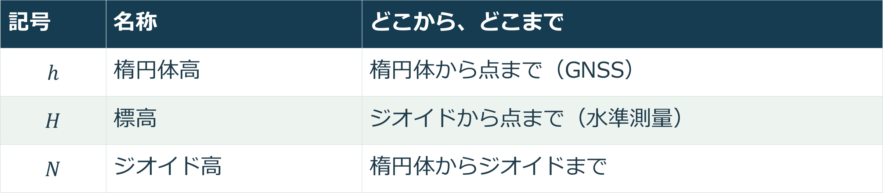
測量学 第3回 / 02 | 高さをそろえる
高さは「どこから測るか」で変わる
$$\boxed{h=H+N} \boxed{H=h−N}$$
記号 | 名称 | どこから、どこまで
$$h$$ | 楕円体高 | 楕円体から点まで（GNSS）
$$H$$ | 標高 | ジオイドから点まで（水準測量）
$$N$$ | ジオイド高 | 楕円体からジオイドまで
大文字 $H$ と小文字 $h$ は、基準面が違う。
20 / 108
Notes:
この式は測量士補で毎年のように問われます。GNSS で得た楕円体高からジオイド高を引くと標高になります。符号を間違えないよう、図で N が楕円体とジオイドの間の高さであることを確認してください。
補足（従来の本文）：
$$
h = H + N
$$
- $H$：標高（ジオイドからの高さ。水準測量・地形図の高さ）
- $h$：楕円体高（楕円体からの高さ。GNSS が出す高さ）
- $N$：ジオイド高（楕円体からジオイドまでの高さ）
![1点の鉛直線上の3つの高さ](diagrams/three_surfaces.svg)

Slide 21
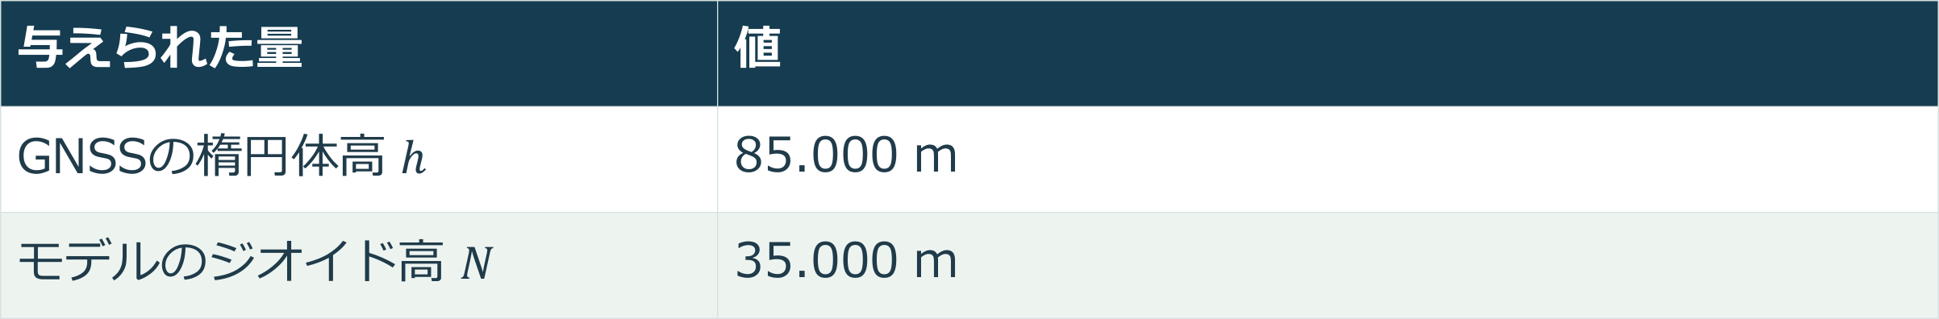
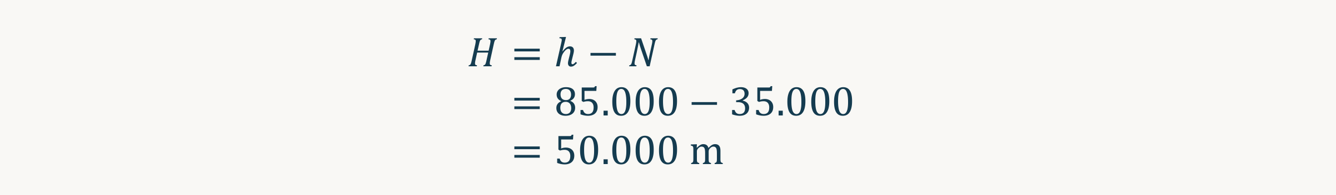
測量学 第3回 / 02 | 高さをそろえる
GNSSで85 m。標高も85 m？
与えられた量 | 値
GNSSの楕円体高 $h$ | 85.000 m
モデルのジオイド高 $N$ | 35.000 m
$$\begin{aligned}H&=h−N \\ &=85.000−35.000 \\ &=50.000 m\end{aligned}$$
受信機の画面が、楕円体高か標高かを確認する。
21 / 108
Notes:
楕円体高をそのまま標高と思うと 35 m も違います。実習の GNSS 受信機は内部にジオイドモデルを持っていて、標高に変換して表示できます。どちらを表示しているか必ず確認してください。
補足（従来の本文）：
- GNSS が表示した楕円体高：$h=85.000$ m
- ジオイドモデルから読んだジオイド高：$N=35.000$ m
$$
H = h - N = 85.000 - 35.000 = 50.000\ \mathrm{m}
$$
- 日本のジオイド高はおよそ 20〜45 m。帯広市付近は約 29 m（ジオイド2024）。
- ジオイド高はモデル（「ジオイド2024日本とその周辺」）から求める。

Slide 22
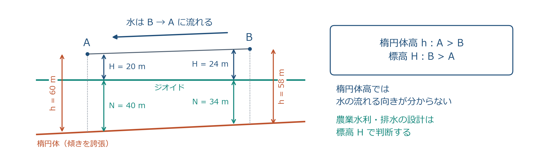
測量学 第3回 / 02 | 高さをそろえる
水はA・B、どちらへ流れる？
• 楕円体高ではAが高いが、標高ではBが高い。
• この例では、水は BからA へ流れる。
• ジオイドは水が静止する基準面。流れは水面の勾配で考える。
22 / 108
Notes:
農業土木でジオイドを学ぶ理由はこれです。GNSS の楕円体高だけで用水路の勾配を決めると、ジオイドの傾きの分だけ間違えます。数値は説明用に誇張してありますが、ジオイド高が数 km で数十 cm 変わる地域は日本にもあります。
補足（従来の本文）：
- 楕円体高は A（60 m）の方が B（58 m）より高い。しかし標高は B（24 m）の方が A（20 m）より高い。
- この例では水面の勾配により、**B → A** に流れる。楕円体高で判断すると逆になる。
- 農業水利・排水・ほ場の均平は、必ず**標高 H** で設計する。
![楕円体高では A が高いが、標高では B が高い。水は B から A へ流れる](diagrams/water_flow.svg)

Slide 23
測量学 第3回 / 02 | 高さをそろえる
高さの基準が決まった。次は「水平位置」の基準
送り状の約束のうち、まだ決めていないのは「楕円体をどう置くか」。
01
02
03
決まったこと
まだ決めていないこと
次にやること
標高 H はジオイド（T.P.）から測る
楕円体高 h との差がジオイド高 N
楕円体の中心をどこに置き、軸をどこへ向けるか
置き方が違えば、同じ杭の緯度・経度が変わる
楕円体の置き方＝測地系
日本測地系と世界測地系では約 450 m ずれる
測地系＝楕円体の「置き方」の約束。これで送り状の「どの測地系？」が埋まる。
23 / 108
Notes:
ここまでで高さの約束（標高はジオイドから、楕円体高は楕円体から、差がジオイド高）が決まりました。水平位置については、楕円体の形（GRS80）は決めましたが、その楕円体を地球のどこに置くか（中心と軸の向き）は、まだ決めていません。置き方が違えば、同じ杭でも緯度・経度が変わります。この「置き方の約束」が測地系で、次の章の最初に出てくる「日本測地系と世界測地系で約 450 m ずれる」はその実例です。世界の講義資料では「ジオイド・高さ → 測地系」の順が多数（GEOID が DATUM より先 63%、HEIGHT→DATUM が隣接 7 件）ですが、改 1 では「水の流れ」の枚から測地系の枚へ直接飛んでいたので、この橋渡しの 1 枚を新設しました。

Slide 24
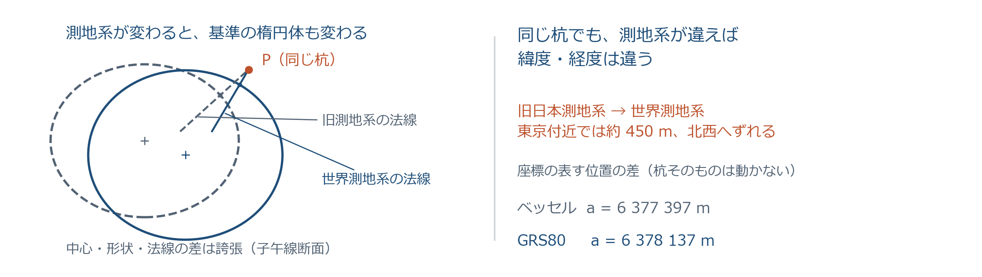
測量学 第3回 / 03 | 地球を地図にする
地球に、どんなものさしを当てる？
• 緯度・経度には、どの楕円体を、どこに置くかが必要。
• 旧日本測地系と世界測地系では、同じ点の数値が異なる。
• 東京付近の差は位置にして約450 m。古い成果と混用しない。
24 / 108
Notes:
測地系は「地球の形と置き方の約束」です。明治以来の旧日本測地系は、天文観測で決めた原点とベッセル楕円体を使っていたため、GPS で決まる世界測地系とは数百 m ずれていました。古い地図や座標リストを使うときは、どの測地系かを必ず確認します。
補足（従来の本文）：
- 緯度・経度は楕円体に対して決まる → **楕円体の大きさと中心の位置**を決めないと座標が定まらない。この約束が**測地系**。
- 旧日本測地系：ベッセル楕円体（$a=6\,377\,397$ m）、中心が地球重心からずれている。2002 年から**世界測地系**（GRS80、$a=6\,378\,137$ m、中心＝地球重心）。
- 同じ杭でも、東京付近で緯度経度が約 450 m（北西方向）ずれる。古い図面と混ぜない。
![同じ点 P に対する 2 つの楕円体と法線の違い](diagrams/datum_shift.svg)

Slide 25
測量学 第3回 / 03 | 地球を地図にする
WGS84・ITRF・日本の基準を整理
名称 | 役割
WGS84 | GPSの基準。スマートフォンなどでも利用
ITRF | 世界の観測網から実現する地球基準座標系
JGD2024（従来JGD2011） | 日本の測量成果を管理する基準
• いずれも地球重心を基準とするが、実現方法・版・基準時点が異なる。
• 精密な測量では、地殻変動や元期の違いを補正して比較する。
「世界測地系だから、いつでも同じ座標」とは限らない。
25 / 108
Notes:
WGS84・ITRF・JGDは、実現方法と基準時点をそろえた上で比較します。JGD2024への名称変更は測地系の定義変更ではありません。
参考：https://www.gsi.go.jp/sokuchikijun/datum-main.html
https://www.gsi.go.jp/sokuchikijun/hyoko2024rev-QA.html
https://service.gsi.go.jp/kijunten/contents/data/datums/explain/detail_info.html

Slide 26
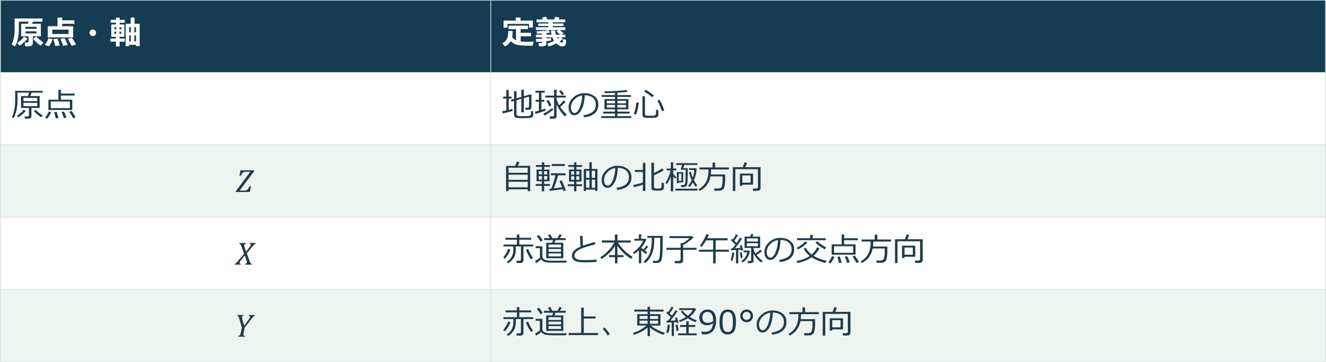
測量学 第3回 / 03 | 地球を地図にする
地球の中心から、3本の軸を伸ばす
原点・軸 | 定義
原点 | 地球の重心
$$Z$$ | 自転軸の北極方向
$$X$$ | 赤道と本初子午線の交点方向
$$Y$$ | 赤道上、東経90°の方向
$$\text{日本付近：} X<0, Y>0, Z>0$$
平面直角座標の「Xが北、Yが東」とは異なる座標系。
26 / 108
Notes:
GNSS の受信機は、まず地心直交座標を解き、それを緯度経度楕円体高に直し、さらに平面直角座標と標高に変換して表示しています。この3段階を知っていると、受信機の設定画面が読めます。日本の X が負になるのは、東経 90° より東にあるからです。測量士午前 No.2 では軸の向きと日本の符号、ITRF の維持方法が毎年問われます。
補足（従来の本文）：
- 原点＝地球の重心、Z 軸＝自転軸（北極向き）、X 軸＝本初子午線と赤道の交点方向、Y 軸＝東経 90° の方向。
- 日本（北緯 25〜45°、東経 123〜154°）の座標は **$X<0$、$Y>0$、$Z>0$**（$\cos 140° <0$ だから）。
- GNSS は衛星までの距離からこの $(X, Y, Z)$ を解く。測地座標 (φ, λ, h) との相互変換には**楕円体高**を使う（ジオイド高ではない）。
- 国際的な枠組み ITRF（原点・軸をこのように定め、GNSS・VLBI 等の観測で維持）と JGD2011 は、ほぼ同じ地心座標系。
![地球中心を原点とする3軸](diagrams/geodetic_coords.svg)

Slide 27
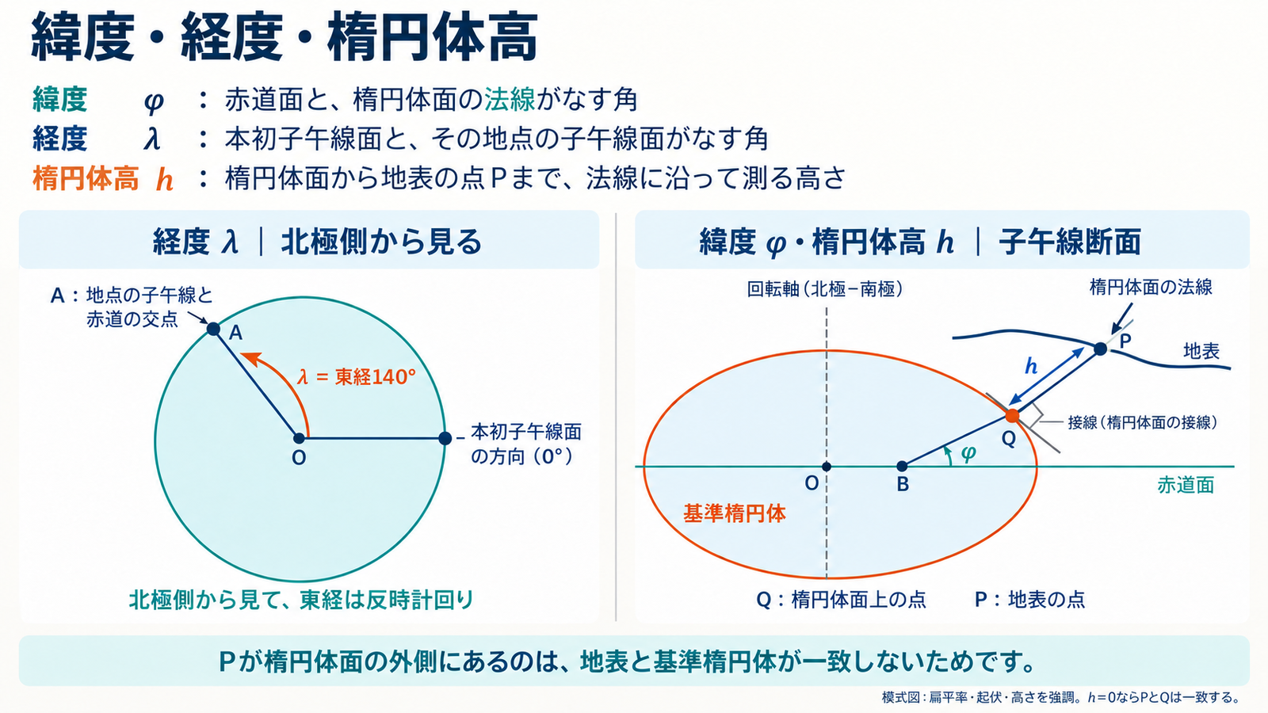

Slide 28
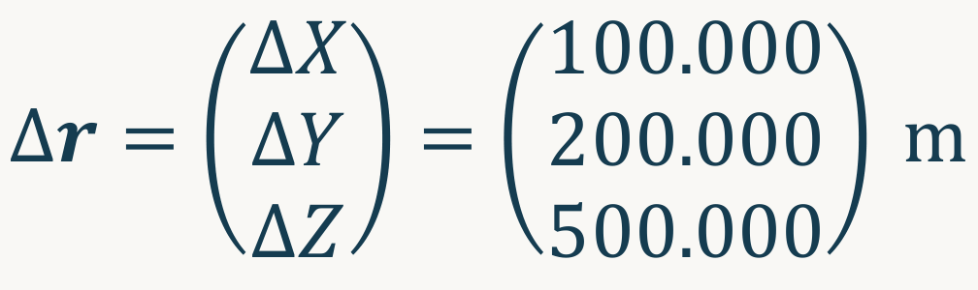
測量学 第3回 / 03 | 地球を地図にする
基線ベクトル＝「AからBへの移動」2点間の座標差
GNSS測量では、2点間の位置関係を3成分で表す。
$$Δr=\left(\begin{aligned}ΔX \\ ΔY \\ ΔZ\end{aligned}\right)=\left(\begin{aligned}100.000 \\ 200.000 \\ 500.000\end{aligned}\right) m$$
3方向の移動を足す
B
ΔZ
$$D=\sqrt{ΔX^{2}+ΔY^{2}+ΔZ^{2}}=\sqrt{300 000}=547.723 m$$
ΔY
A
ΔX
模式図・縮尺は任意
閉じた経路でベクトルを足すと、理想的には $(0,0,0)$。
28 / 108
Notes:
士補 No.9 で基線ベクトルから斜距離を求める計算が繰り返し出ています。√300 000 は 547.72 と暗算しにくいので、問題には選択肢が付きます。閉合差の点検は第 7 回の GNSS 測量で扱います。時間が押していれば飛ばしてよい枚です。
補足（従来の本文）：
GNSS 測量の観測結果は、2 点間の地心直交座標の差（**基線ベクトル**）で表される。
$$
\Delta X = 100.000,\ \Delta Y = 200.000,\ \Delta Z = 500.000\ \mathrm{m}
\ \Rightarrow\ D=\sqrt{100^2+200^2+500^2}=\sqrt{300\,000}=547.723\ \mathrm{m}
$$
- 2 点間の斜距離 $D$ は 3 成分の平方和の平方根。軸の向きによらない（座標変換の不変量）。
- 点検では、閉じた図形で基線ベクトルを足して $(0,0,0)$ になるか（**閉合差**）を見る。
- 座標系の名前は「地心直交座標系（令和 7 年国土交通省告示第 518 号）」。

Slide 29
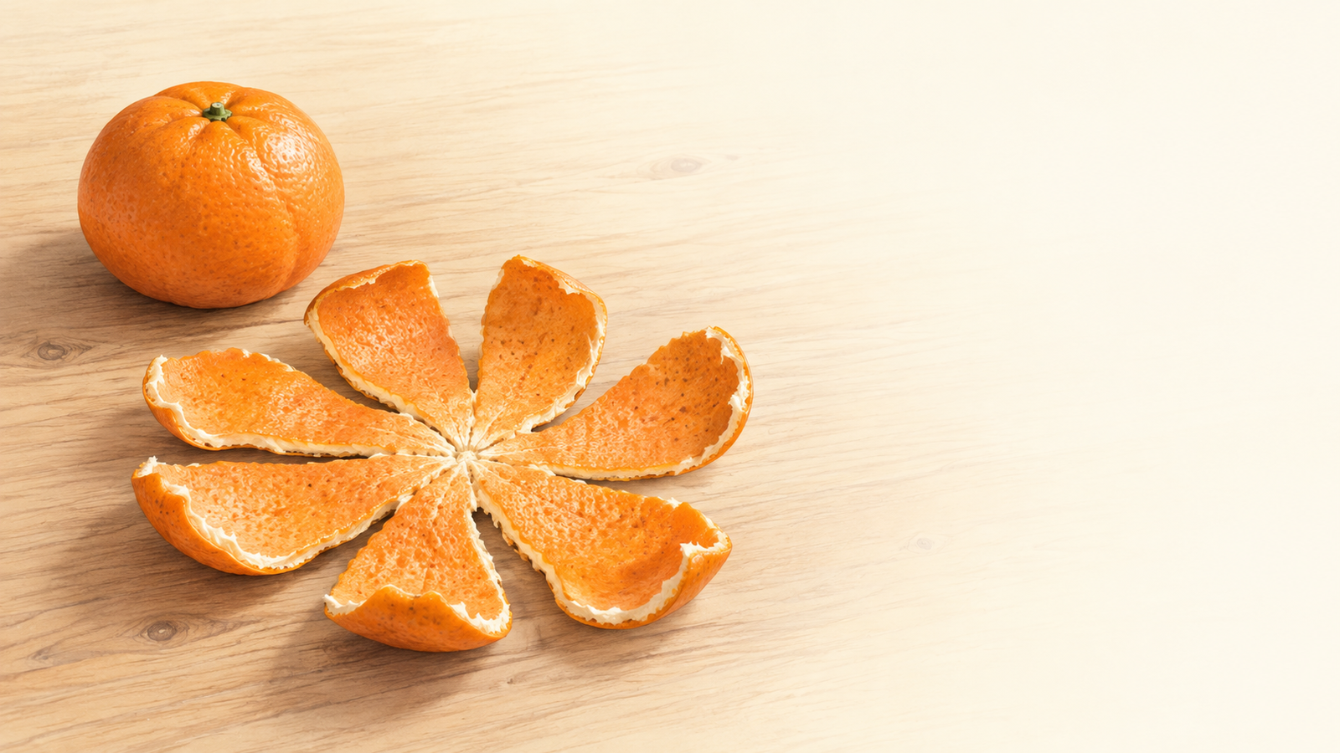
測量学 第3回 / 03 | 地球を地図にする
みかんの皮を、破らず平らにできる？
地球は曲面。紙の地図は平面。この違いが「ひずみ」を生む。
丸い地球
すき間を埋めるには
伸ばす・縮める必要がある
角・面積・距離を、広い範囲で全部同時に正しく保つことはできない。
29 / 108
Notes:
数学ではガウスの「驚異の定理」として知られています。曲率が違う面どうしは、長さを保ったまま写し合えません。球面（曲率が正）を平面（曲率ゼロ）に写すと、必ず長さか角か面積のどれかがひずみます。この絵は AI（Codex の画像生成）で作った概念イラストです。後半の投影の話は、このひずみをどう扱うかの話です。
補足（従来の本文）：
- 球面に平面の直角座標をそのまま貼ることはできない。みかんの皮を平らに押すと必ず裂ける（または伸びる）。
- だから地球の座標には工夫が要る：**曲面のまま**表す座標（緯度・経度）と、**ひずみを管理して平面に写す**座標（投影座標）。
![みかんの皮を平らに押し広げると裂ける（AI 生成の概念イラスト）](illustrations/orange_peel.png)
【視覚版 2026-10-20】
最初に問いを読み、図から予想させてから説明する。
【改訂前の本文（内容の照合用）】
## 3-1 球面を平らにすると、ひずみが生じる
- みかんの皮を平らにすると、裂けるか伸びる。
- 地図も同じ。**何を保ち、どのひずみを許すか**を決める。
![みかんの皮と平面化のAI生成概念イラスト](illustrations/orange_peel.png)

Slide 30
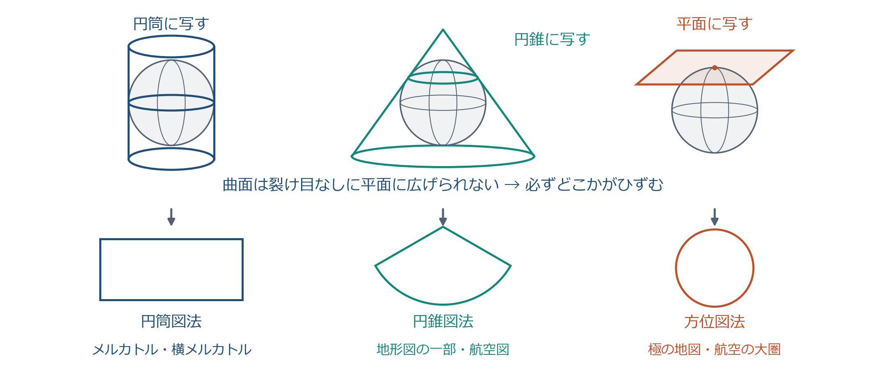
測量の座標 3-3
投影座標系：曲面を平面へ写す 3 つの方法
30
Notes:
地図投影の基本形は3つです。紙を筒にして巻く（円筒図法）、円錐の帽子をかぶせる（円錐図法）、板を当てる（方位図法）。どれも「接している所の近くはひずみが小さく、離れるほど大きい」という共通の性質があります。測量で使うのは円筒図法の仲間です。

Slide 31
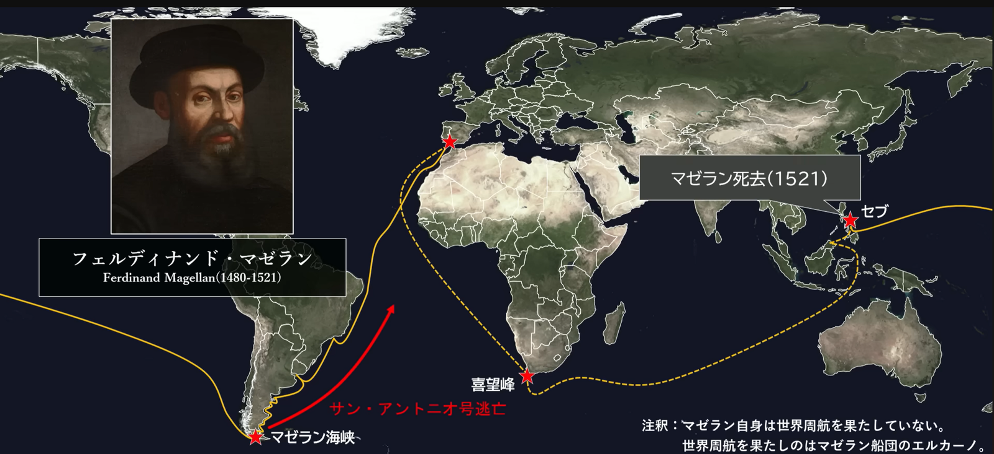

1500年代の大航海時代：危険・逃亡が後を絶たない
なんとかして確実に目的地に着ける航行をすることはできないか・・・
地理の雑学ゆっくり解説：世界地図は世界を大きく見せる メルカトル図法に関する誤解の全て

Slide 32
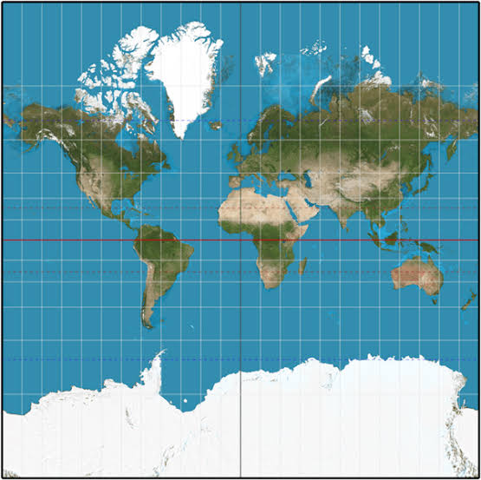
メルカトル図法
角度が正確！
角度だけが正確
それ以外をすべて捨てた究極の航海用

Slide 33
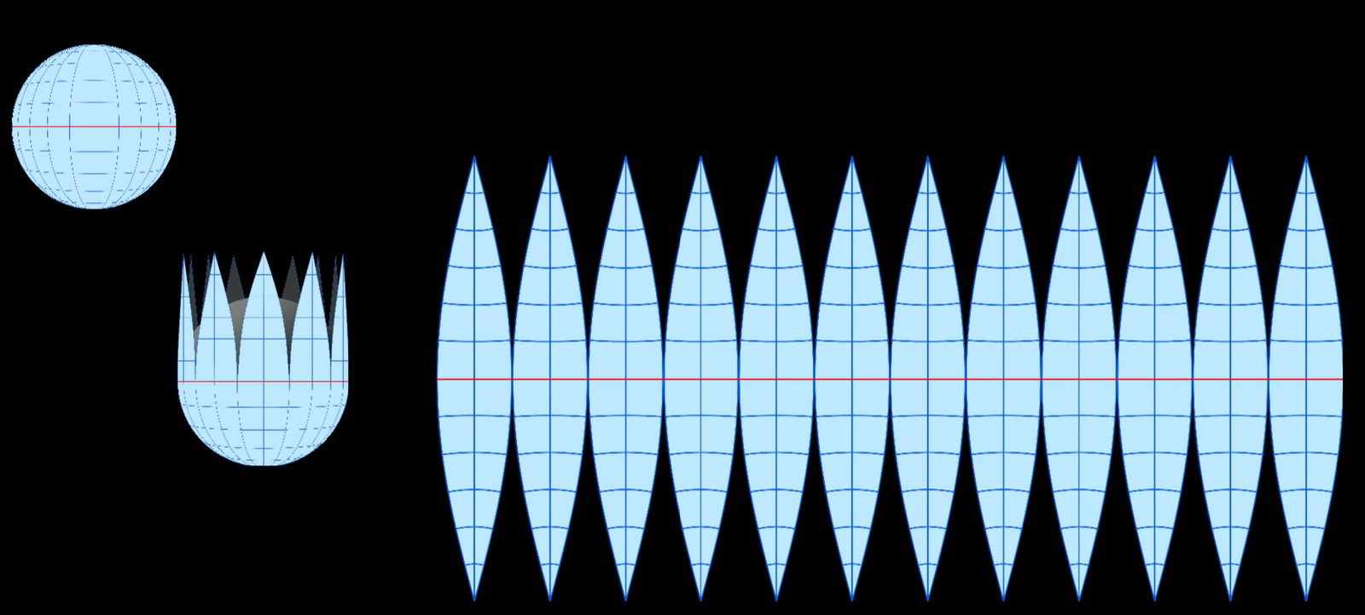
メルカトル：作り方

Slide 34
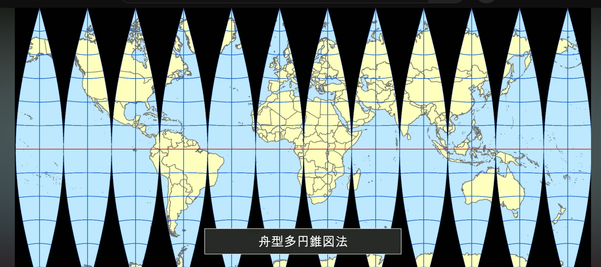
メルカトル：作り方

Slide 35
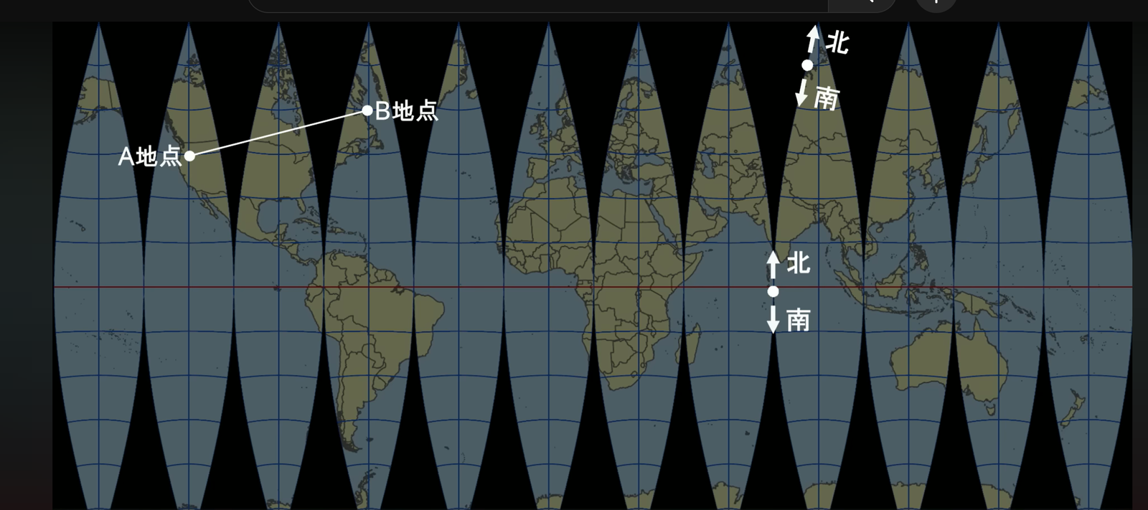
メルカトル：作り方

Slide 36
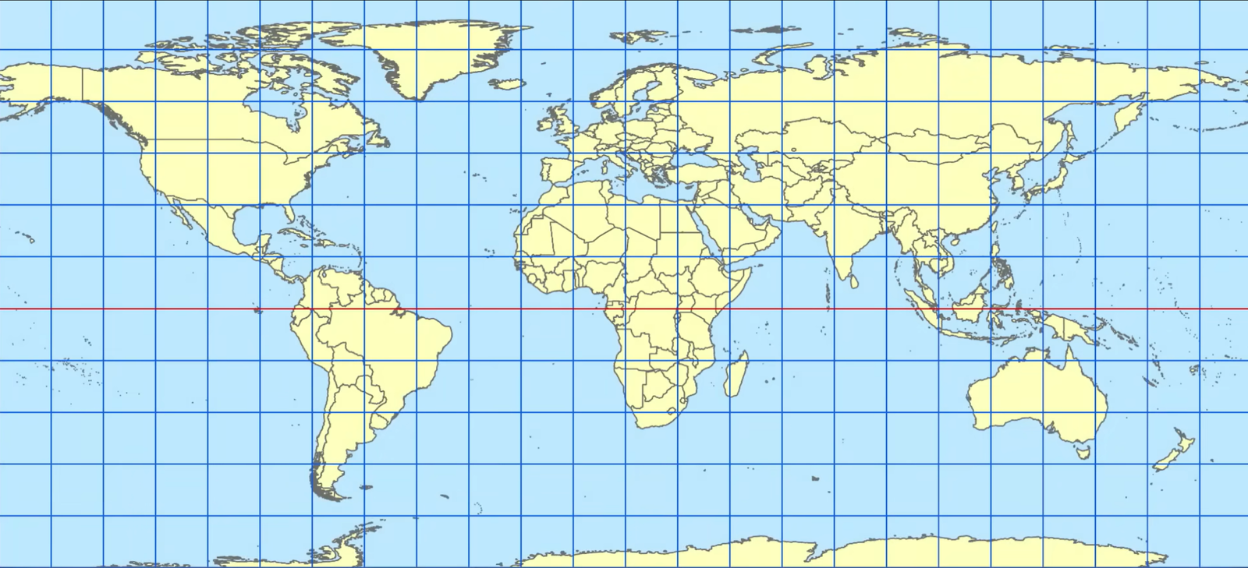
メルカトル：作り方

Slide 37
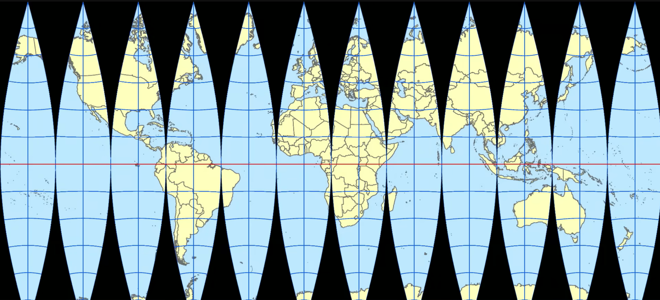
メルカトル：作り方

Slide 38
メルカトル：作り方

Slide 39
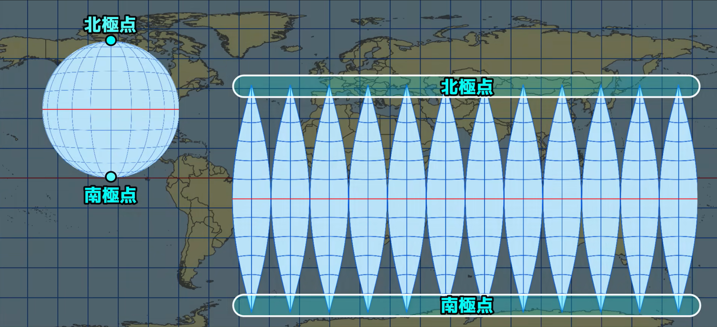
メルカトル：作り方

Slide 40
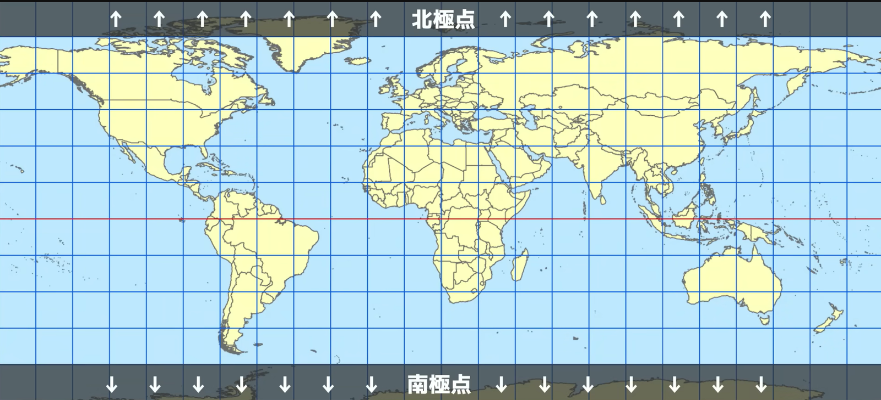
メルカトル：作り方

Slide 41
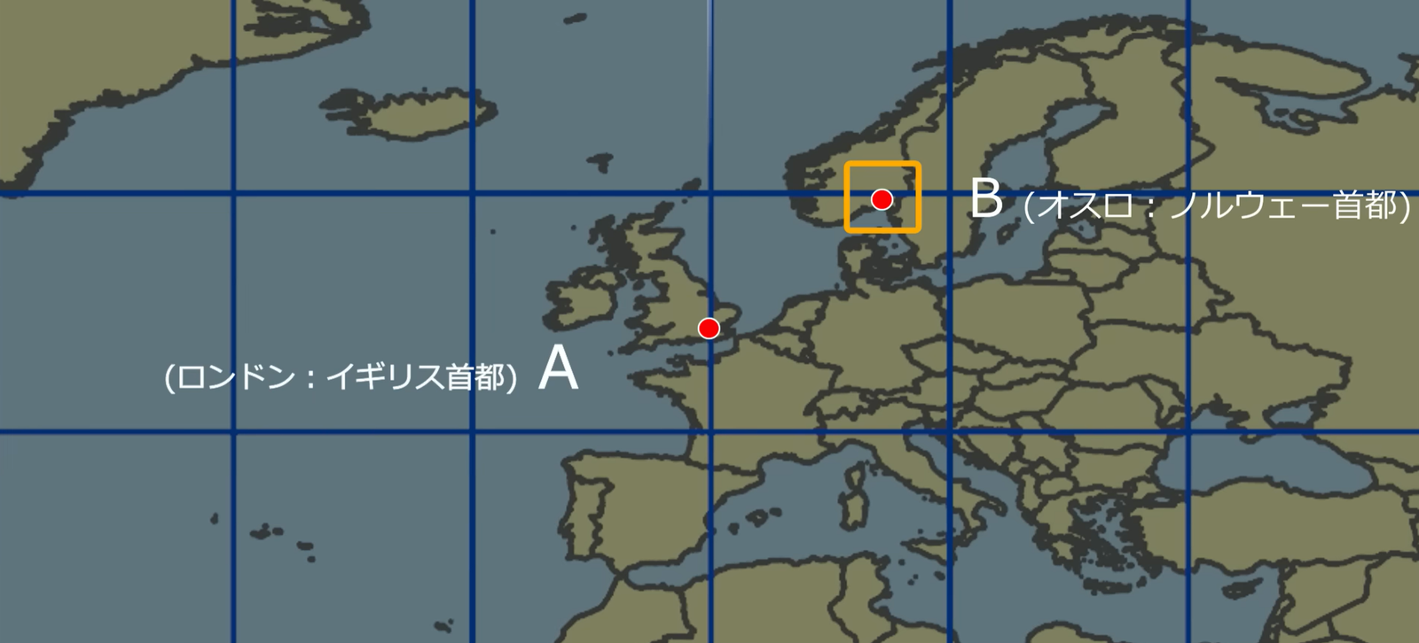
メルカトル：作り方

Slide 42
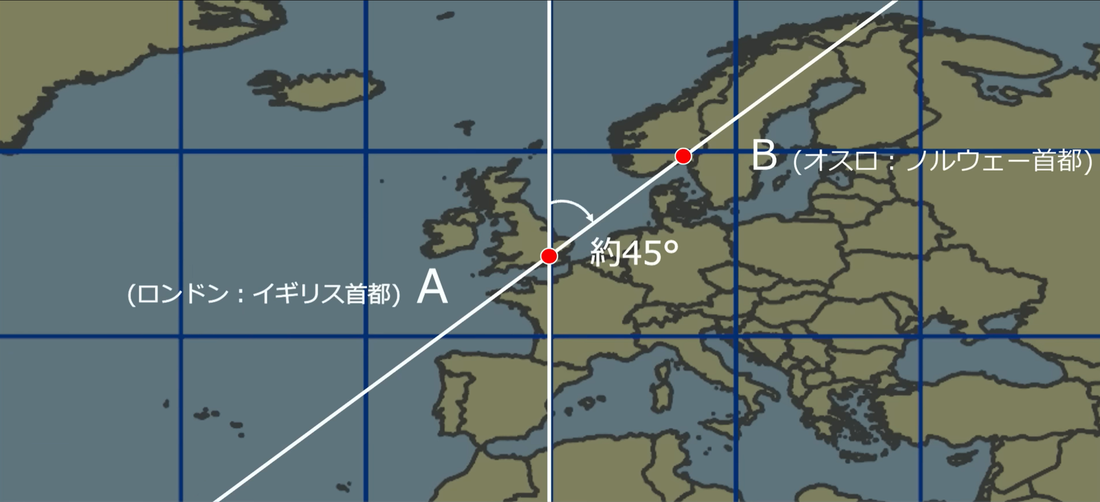
メルカトル：作り方

Slide 43
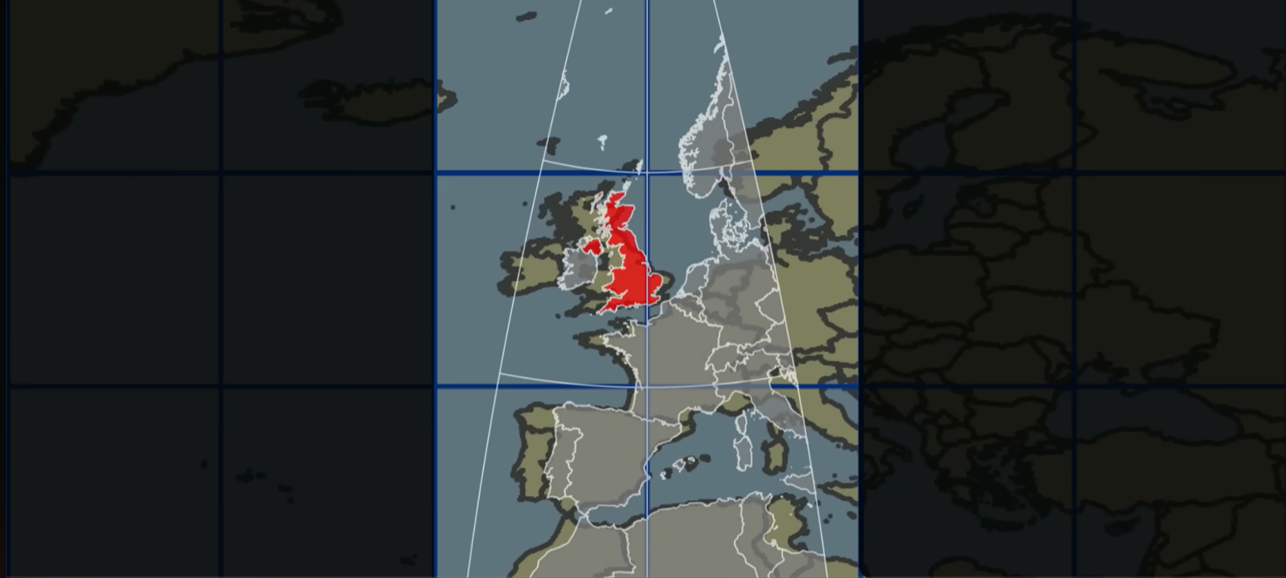
メルカトル：作り方

Slide 44
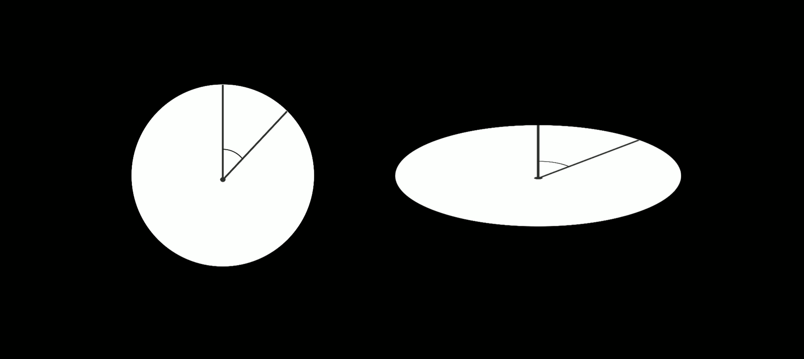
メルカトル：作り方

Slide 45
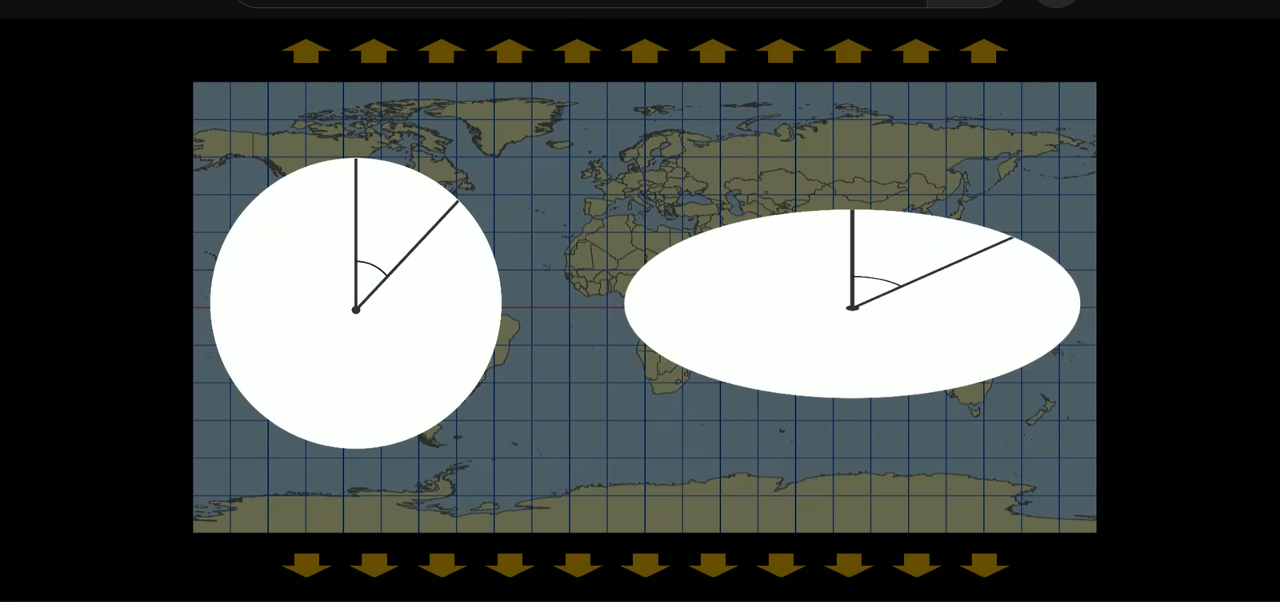
メルカトル：作り方

Slide 46
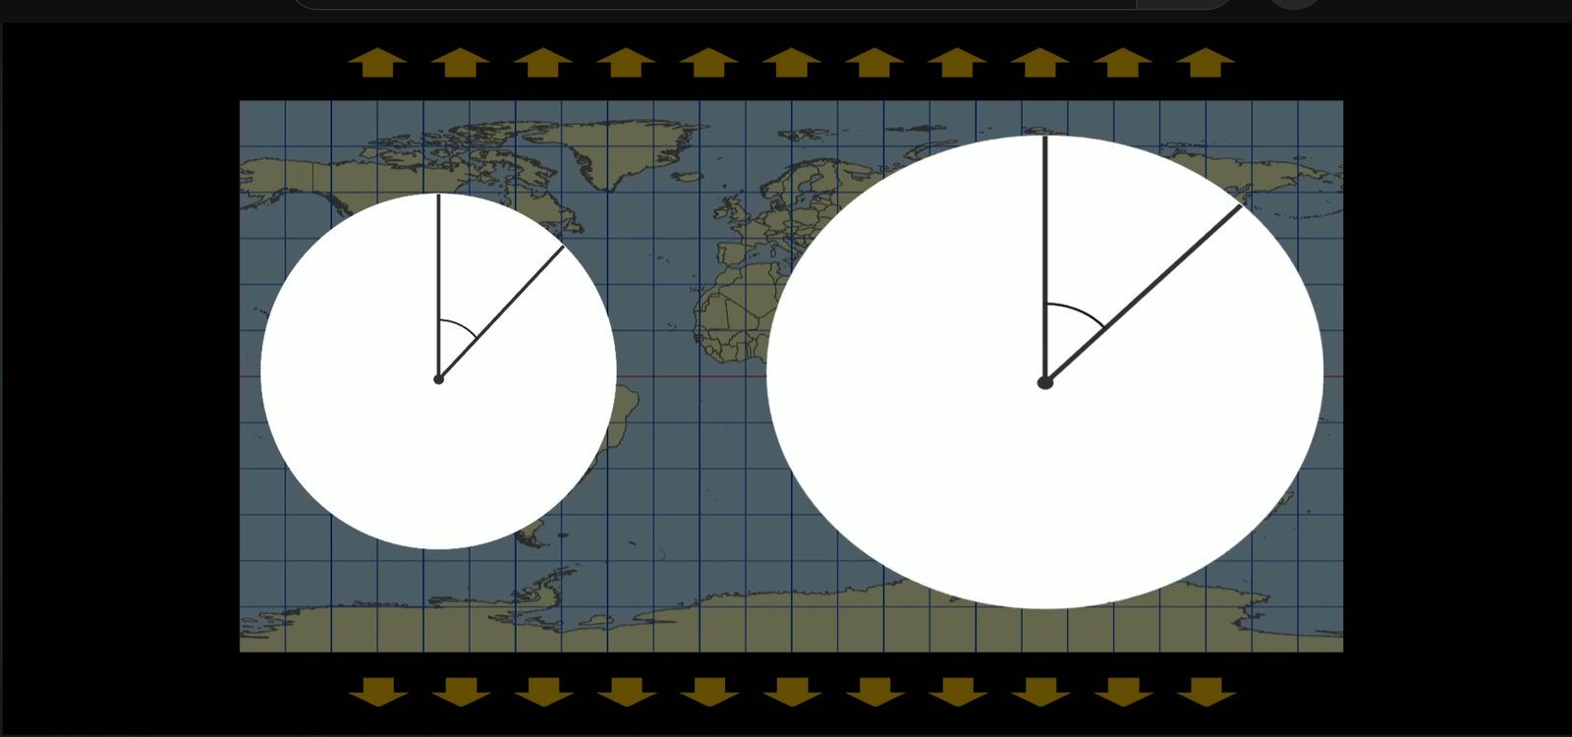
メルカトル：作り方

Slide 47
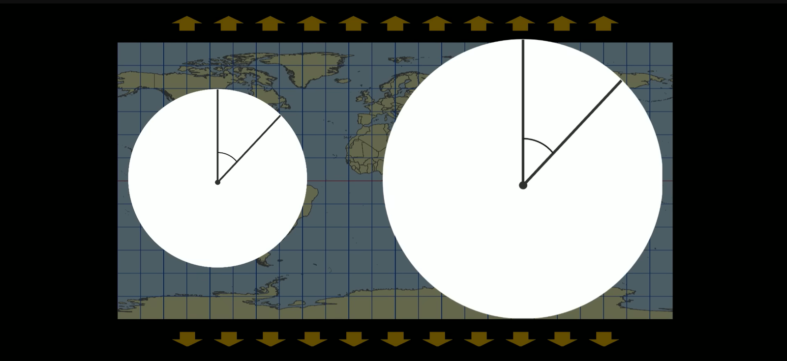
メルカトル：作り方

Slide 48
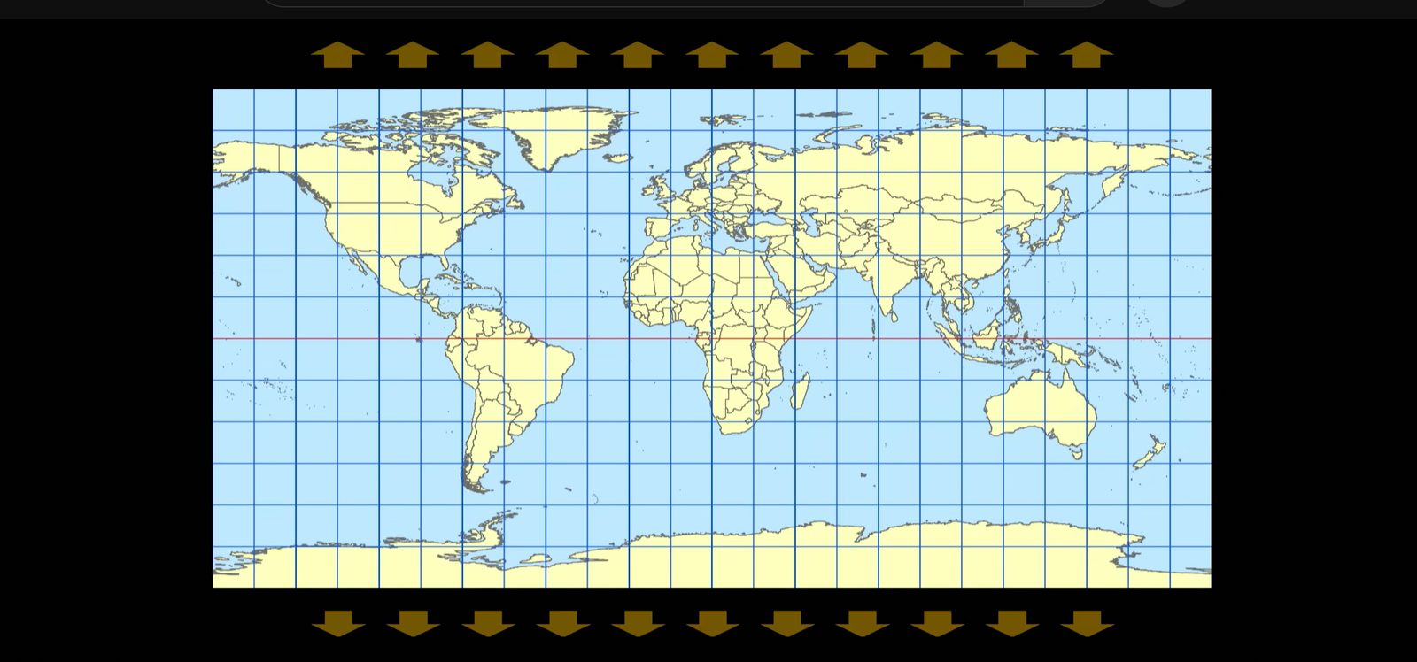
メルカトル：作り方

Slide 49
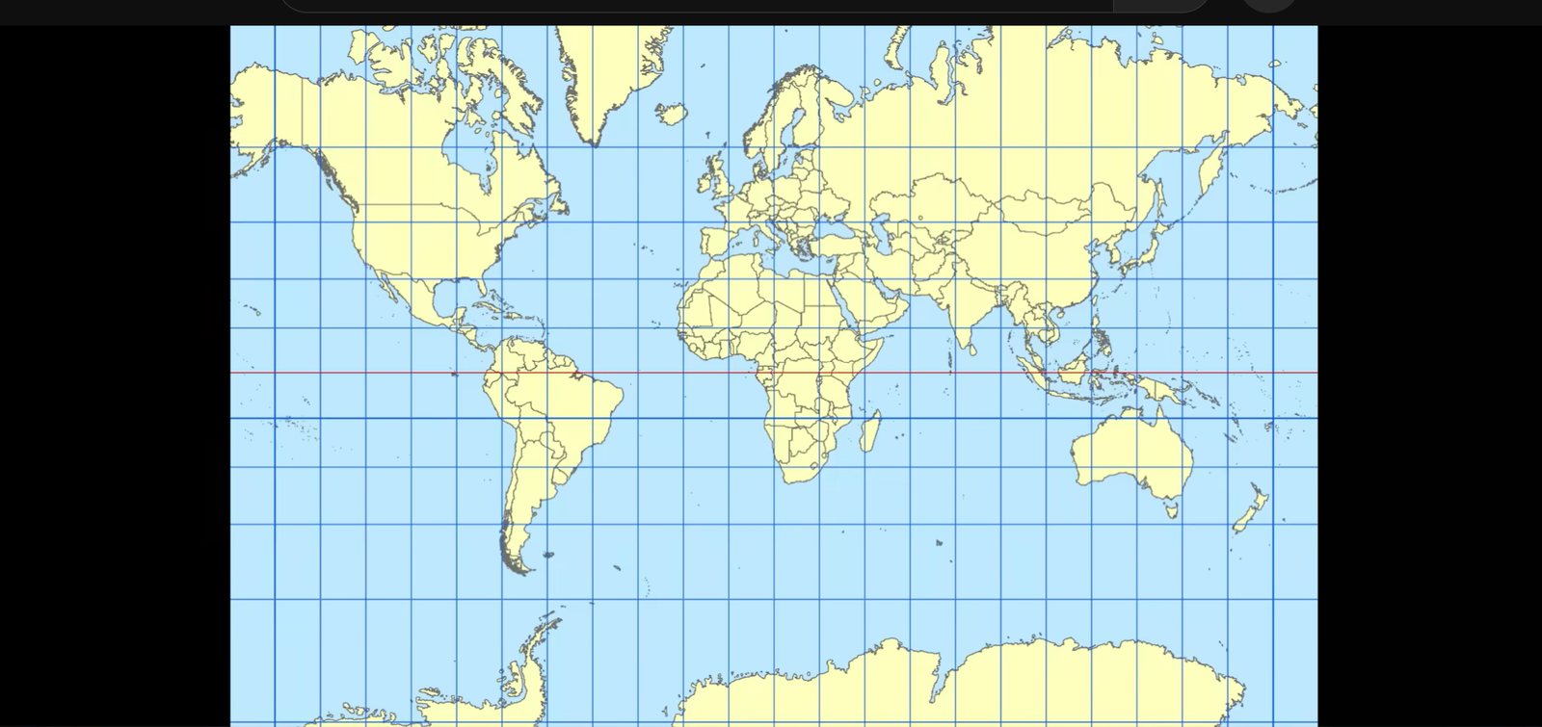
メルカトル：作り方

Slide 50
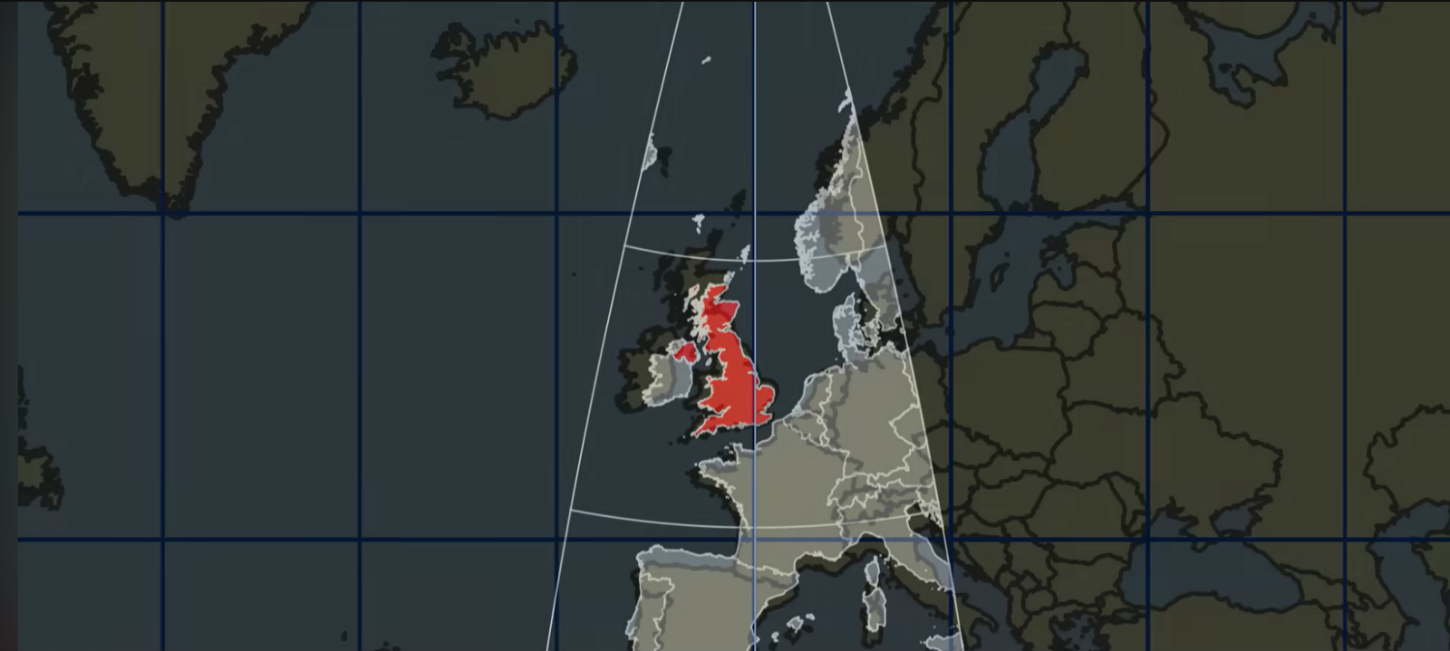
メルカトル：作り方

Slide 51
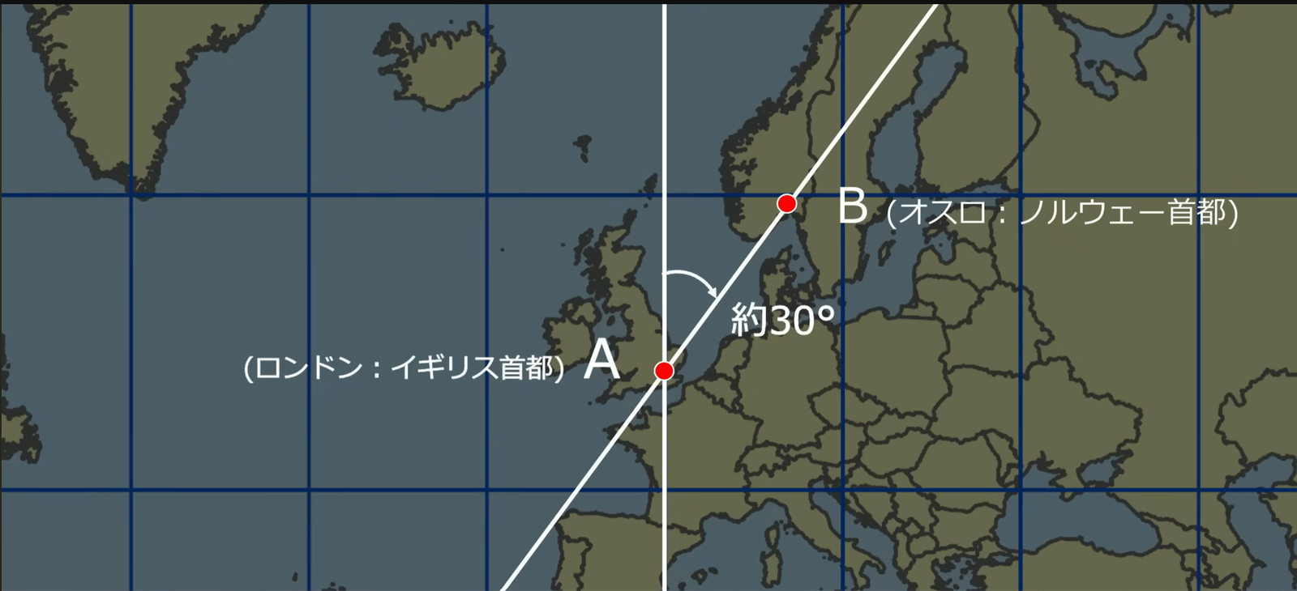
メルカトル：作り方

Slide 52
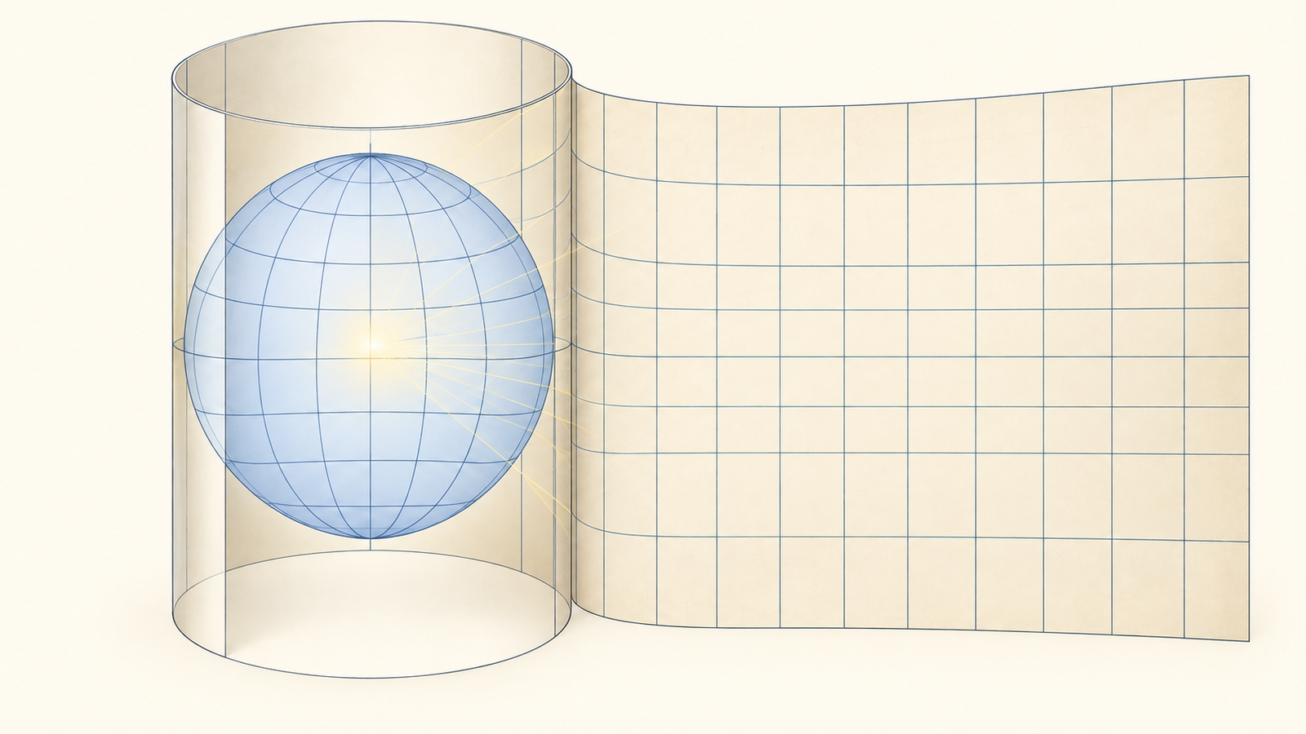
測量の座標 3-3
メルカトル：面積
各国の大きさを比較してみよう

Slide 53
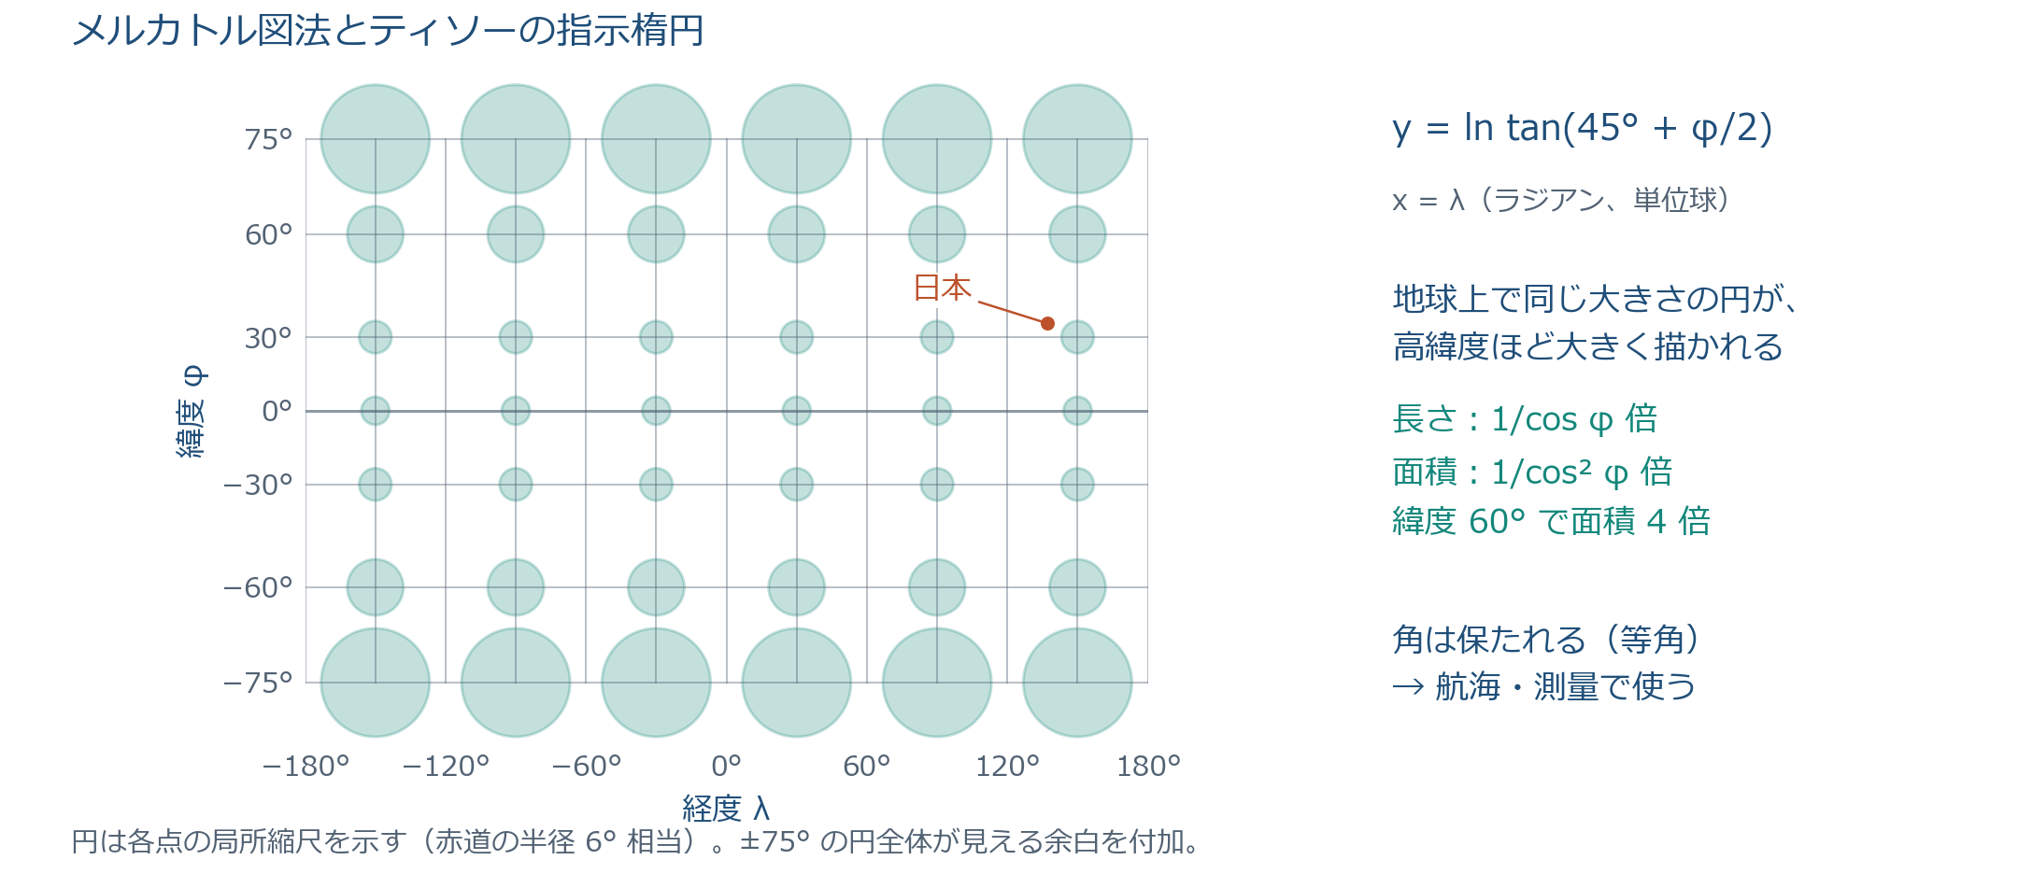
測量学 第3回 / 03 | 地球を地図にする
地図で大きく見える＝面積も大きい？
53 / 108
Notes:
地球上では同じ大きさの円が、高緯度ほど大きく描かれています。長さは 1/cos φ 倍、面積は 1/cos² φ 倍で、緯度 60° では面積が 4 倍、グリーンランドが南米より大きく見える理由です。代わりに角が正しく保たれるので（等角）、航海や測量で使われます。平面直角座標系も UTM も、この等角という性質を引き継いでいます。

Slide 54
測量の座標 3-3
メルカトル：距離

Slide 55
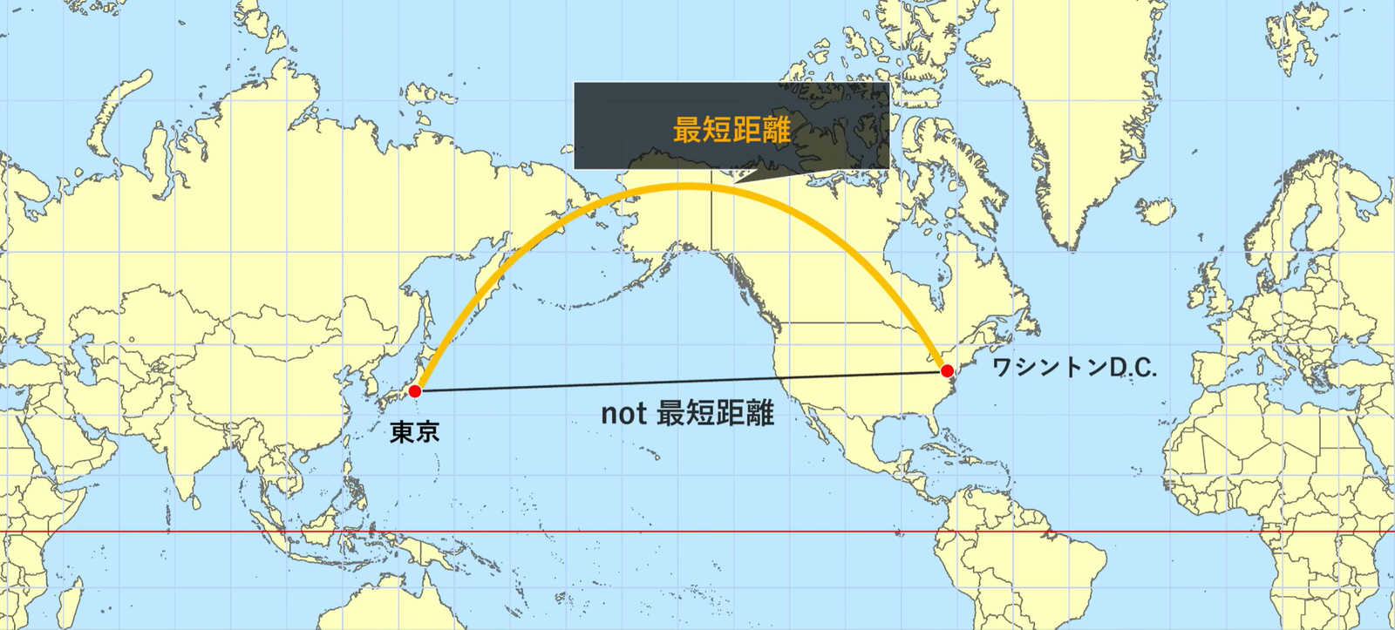
メルカトル図法では直線は最短距離にならない

Slide 56
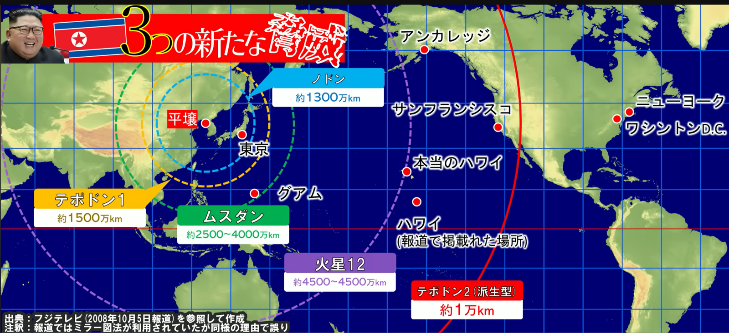
某大手メディアではメルカトル図法で同心円を描いていたが…
進む方向で距離がゆがむのに同心円は描けるはずはない

Slide 57
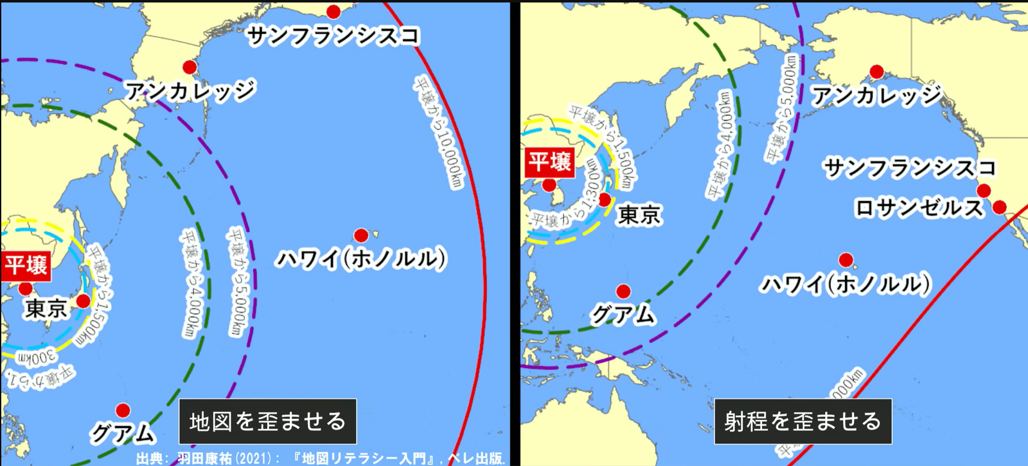

Slide 58
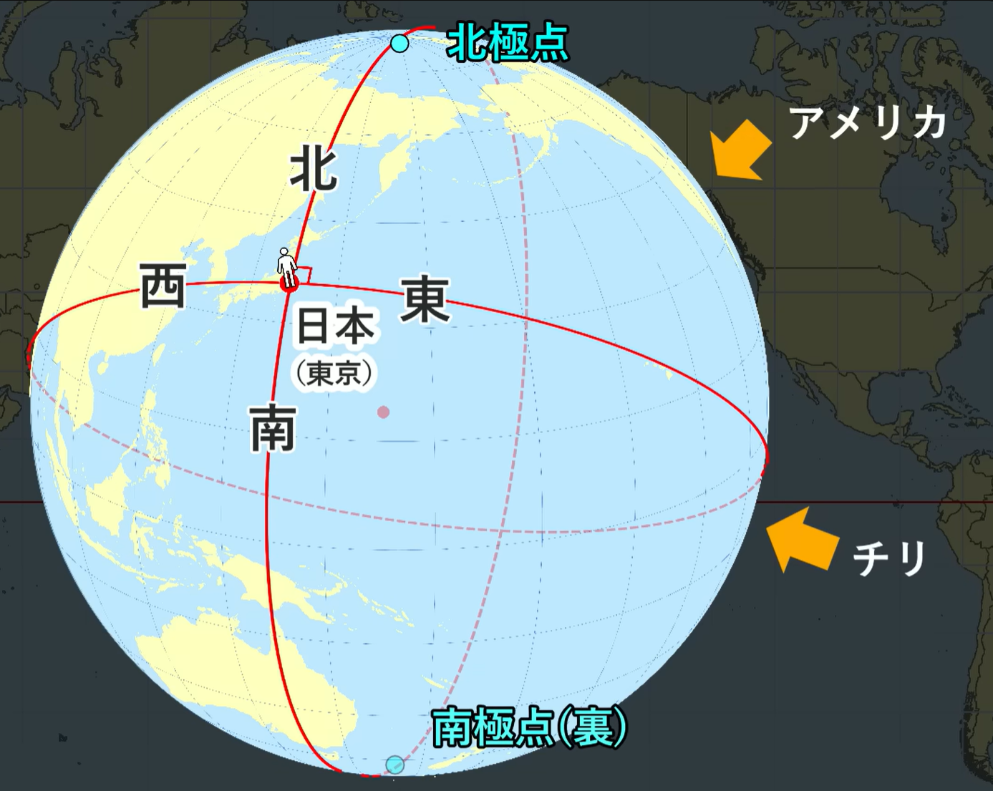
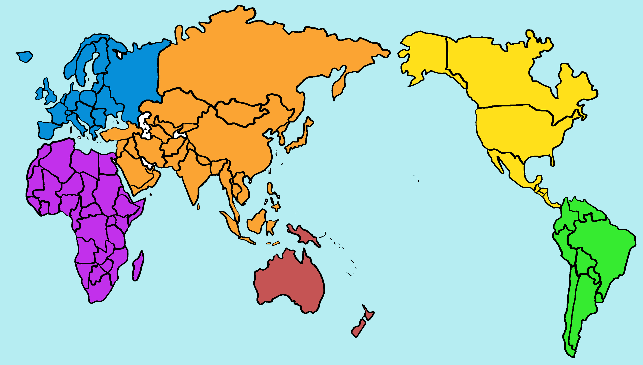
測量学 第3回 / 03 | 地球を地図にする
問題：日本の東に位置する国は？
アメリカ？チリ？
丸い地球を考えてみよう
角・面積・距離を、広い範囲で全部同時に正しく保つことはできない。
58 / 108
Notes:
逆にアメリカに到達するには，北と南の丁度90度を進み続ければいい。

Slide 59
測量の座標 3-3
メルカトル：方位

Slide 60
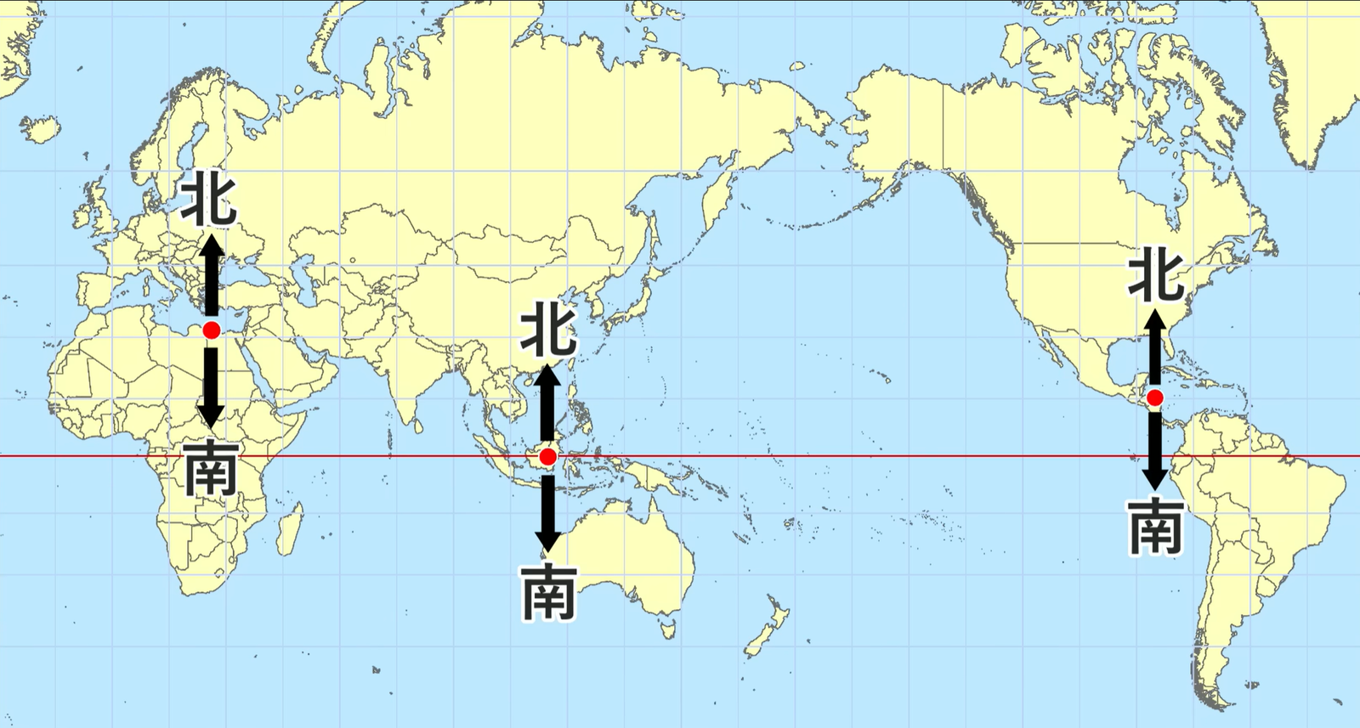

Slide 61
メルカトル図法の本当の話はここからです…

Slide 62
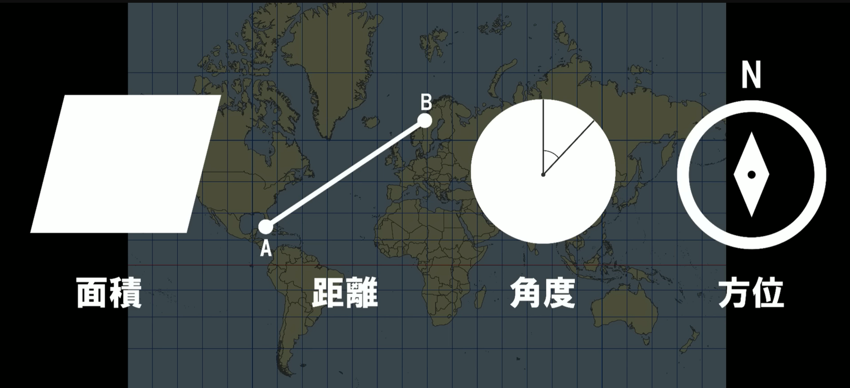
この四つの要素をすべて叶える究極の場所がある

Slide 63
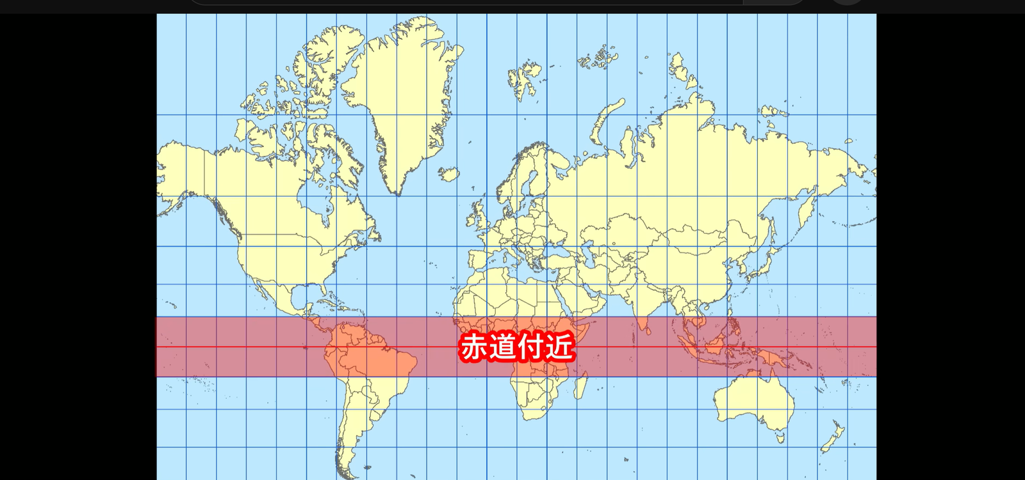
面積も距離もほぼ同じ

Slide 64

さらに赤道付近は方位も同じ

Slide 65
理想の場所だとしても赤道付近に暮らしている人にしか関係ない…

Slide 66


Slide 67


Slide 68


Slide 69
測量学 第3回 / 03 | 地球を地図にする
測量の地図は「角を守る」。代わりに距離が少し伸び縮み
メルカトルの「角度だけ正確」という性質を、測量用の地図はそのまま受け継ぐ（正角図法）。
01
02
03
なぜ角を守るか
代わりに起こること
縮尺係数の定義
図上の角＝現地の角なら、方向角をそのまま計算に使える
角がひずむ図法では、補正が方向ごとに変わる
中央の線（中央子午線）から離れるほど、図上の距離が伸びる
伸び縮みの割合を数にしたのが「縮尺係数」
縮尺係数 ＝ 図上の距離 ÷ 楕円体上の距離
1 より小さければ縮み、大きければ伸び
次に出てくる 0.9996（UTM）と 0.9999（19 系）は、この伸び縮みを帯の中で小さく平均するための数。
69 / 108
Notes:
メルカトルの解説で「角度だけが正確で、面積と距離は捨てた」ことを見ました。測量の地図（横メルカトル、UTM、平面直角座標系）はこの性質を受け継いだ正角図法です。理由は、測量が角と距離を測る作業だからです。図上の角が現地の角と同じなら、方向角をそのまま座標計算に使えます。代わりに距離は、中央子午線から離れるほど図上で伸びます。この伸び縮みの割合が縮尺係数で、「図上の距離 ÷ 楕円体上の距離」と定義します。次の枚から出てくる UTM の 0.9996、平面直角座標系の 0.9999 は、帯の中央で少し縮めておき、帯の端で伸びる分と相殺して、帯全体のひずみを小さくするための数です。縮尺係数の計算（4 つの距離の換算）は第 04 章でやります。世界の講義資料では「投影の考え方 → 縮尺係数の意味」の順が 100%、「UTM → 縮尺係数の数値」が 79% で、意味が数値より先に来ます。改 1 では 0.9996 と 0.9999 の数値が意味の説明より 10 枚先に出ていたので、この枚を新設しました。

Slide 70

測量の座標 3-3
円筒を横に倒す：横メルカトル＝ガウス・クリューゲル投影
70
Notes:
メルカトルは赤道の近くしか正確ではありません。円筒を横に倒して子午線に接するようにすると、その子午線（中央子午線）の近くが正確になります。これが横メルカトル、ガウス・クリューゲル投影です。南北に長い日本には好都合で、南北に延びる、東西幅の狭い帯に分けて使います。UTM も平面直角座標系も、この投影です。

Slide 71

測量の座標 3-3
UTM 座標系：6° 幅の帯で世界を切っていく
縮尺係数0.9996：距離を少し縮める
中央子午線上の楕円体上1,000 mを
平面上999.6 mにする（0.4 m短い）。
帯全体の距離のひずみを抑えるため。
71
Notes:
UTM は世界共通の投影座標系で、経度 6° ごとに 60 の帯に分け、各帯の中央子午線で横メルカトル投影します。日本は 51〜56 帯、帯広は 54 帯（中央子午線 141°E）です。原点の縮尺係数は 0.9996 で、東西の座標 E には 500 000 m を足して負の値を避けます。1:25 000 地形図の座標はこの UTM です。

Slide 72

測量の座標 3-4
平面直角座標系：日本を19系に分ける
• 原点を緯度・経度で定め、その座標を $(X,Y)=(0,0)$ とする。
• 中央子午線から東西それぞれ約130 kmを目安に、ひずみを抑える。
72
Notes:
日本を19に分ける理由は、1つの平面で扱う範囲を狭くして距離のひずみを 1 万分の 1 以内に収めるためです。図は配置の模式図で、正確な境界は告示の別表で確認します。
補足（従来の本文）：
- 根拠：測量法施行令と国土交通省告示。日本を **19 の系（I〜XIX）** に分ける。
- 各系の原点は**緯度・経度**で定め、原点の座標は $(X, Y)=(0, 0)$。
- 原点を通る子午線を X 軸、原点を通りそれに直交する線を Y 軸とする。
- 中央子午線から東西それぞれおよそ130 km以内（ひずみを抑えるため）。
![19系の配置（模式図）](diagrams/jpcs_zones.svg)
参考：https://www.gsi.go.jp/sokuchikijun/datum-main.html
https://www.gsi.go.jp/sokuchikijun/hyoko2024rev-QA.html
https://service.gsi.go.jp/kijunten/contents/data/datums/explain/detail_info.html

Slide 73
測量学 第3回 / 03 | 地球を地図にする
平面直角座標系の定義を 1 枚に
日本の測量で使う「平面の住所」。ここまでの約束を全部まとめた形。
01
02
03
原点と軸
投影と測地系
ひずみの抑え方
原点は系ごとに緯度・経度で告示。原点で X＝0、Y＝0
X 軸は原点を通る子午線で北が＋、Y 軸は東が＋
投影は横メルカトル（ガウス・クリューゲル）、正角
測地系は世界測地系（JGD2011）、楕円体は GRS80、単位は m
原点の縮尺係数 0.9999。原点から東西約 130 km 以内で使う
日本を 19 の系に分ける。隣の系の座標は混ぜない
送り状（測地系・系番号・単位・高さの基準）の中身は、この 1 枚で決まる。
73 / 108
Notes:
ここまでに出た約束（楕円体、測地系、投影、縮尺係数）を、日本の平面直角座標系の定義として 1 枚にまとめます。原点は系ごとに緯度・経度で告示されていて、帯広を含む第 XIII 系の原点は北緯 44°・東経 144°15′ です。原点で X＝0、Y＝0 とし、UTM のような仮座標（500,000 m）は加えません。だから帯広の X・Y は負になり、それで正常です（次の枚）。X 軸は原点を通る子午線で北が正、Y 軸は東が正。投影は横メルカトル（正角）、測地系は世界測地系（JGD2011、楕円体は GRS80）、単位はメートル。原点の縮尺係数は 0.9999 で、原点から東西約 130 km 以内で使います。日本を 19 の系に分け、隣の系の座標はそのまま混ぜません。この枚の情報が、送り状の「測地系・系番号・単位・高さの基準」の中身になります。改 1 では定義が 19 系の図（49・92）、軸の向き（99）、縮尺係数（102）に分かれていたので、1 枚にまとめました。

Slide 74

測量学 第3回 / 03 | 地球を地図にする
UTMと日本の座標系、何が違う？
項目 | 平面直角座標系 | UTM
投影 | ガウス・クリューゲル（正角） | 横メルカトル（正角）
区分 | 日本を19系 | 経度6°幅、世界60帯
中央の縮尺係数 | 0.9999 | 0.9996
座標の表示 | $X$：北、$Y$：東 | $N$：北、$E$：東
原点・加算値 | 原点 $(0,0)$ | 東距に500 kmを加算
帯広 | 第XIII系 | 第54帯（中央141°E）
平面直角座標系は、中央子午線から東西それぞれ約130 kmが目安。
74 / 108
Notes:
どちらも同じ投影で、違いは帯の幅と原点の縮尺係数です。狭い範囲を高い精度で扱う公共測量は平面直角座標系、広い範囲の地形図や国際的な利用は UTM です。UTM は第 10 回の地形図で再登場します。士補 No.22 と測量士午後 No.4 の穴埋めは、この表の数値（6°、60 帯、0.9996、180 km、500 km、10 000 km、84°、80°、129°）がそのまま出ます。「ガウス・クリューゲル図法は回転楕円体に適用した横メルカトル図法で、角が正しく表される」の 1 文も記述式で問われます。
補足（従来の本文）：
| 項目 | 平面直角座標系 | UTM 座標系 |
| --- | --- | --- |
| 投影法 | ガウス・クリューゲル（**正角**） | 同じ |
| 区分 | 19 系（中央子午線から東西それぞれ約130 km） | 6° 幅 × 60 帯。180° から東へ番号 |
| 原点の縮尺係数 | 0.9999（約 90 km で 1） | 0.9996（約 180 km で 1） |
| 原点の座標 | (0, 0)。負の値もある | E に 500 km、南半球は N に 10 000 km を足す |
| 軸・範囲 | X が北、Y が東。日本国内 | N が北、E が東。北緯 84°〜南緯 80° |
| 用途 | 公共測量、地籍、設計図 | 地形図（1:25 000）、世界共通 |
- 帯広：第 XIII 系／第 54 帯（中央子午線 141°E。第 52 帯は 129°E）。**縮尺係数**の定義：楕円体面上の微小距離に対する平面上の微小距離の比。
参考：https://www.gsi.go.jp/sokuchikijun/datum-main.html
https://www.gsi.go.jp/sokuchikijun/hyoko2024rev-QA.html
https://service.gsi.go.jp/kijunten/contents/data/datums/explain/detail_info.html

Slide 75

測量学 第3回 / 04 | 現地と図面をつなぐ
注意！ 測量では「Xが北・Yが東」
• 数学：横が $x$、縦が $y$。角は反時計回り。
• 測量：縦が $X$、横が $Y$。方向角は北から時計回り。
75 / 108
Notes:
一番間違えやすい点です。測量では縦軸が X です。GIS ソフトに座標を入れるとき X と Y を逆にして、点が別の場所に飛ぶ事故がよく起きます。
補足（従来の本文）：
- 数学：$x$ が横、$y$ が縦、角は $x$ 軸から**左回り**。
- 測量：**X が北（縦）、Y が東（横）**、角は X 軸（北）から**右回り**。
- 式の形は同じ：$\Delta X=S\cos T$、$\Delta Y=S\sin T$。
- 数学の $(x, y)$ を測量の $(Y, X)$ と読み替えれば、電卓の極座標変換も使える。
![数学座標と測量座標の比較](diagrams/axes_quadrants.svg)

Slide 76

測量学 第3回 / 04 | 現地と図面をつなぐ
北・南・東・西を、＋と−で表す
象限 | 位置 | $$X$$ | $$Y$$ | 方向角の範囲
第1 | 北東 | ＋ | ＋ | 0°〜90°
第2 | 南東 | − | ＋ | 90°〜180°
第3 | 南西 | − | − | 180°〜270°
第4 | 北西 | ＋ | − | 270°〜360°
• 象限は X 軸から右回りに数える（数学とは順番が違う）。
76 / 108
Notes:
原点から見てどの方角にあるかで符号が決まります。後で逆計算をするときに、この表で方向角の範囲を決めます。

Slide 77
測量学 第3回 / 04 | 現地と図面をつなぐ
帯広の住所は「第XIII系」
系 | 原点（北緯はいずれも44°） | 主な地域
XI | 東経140°15′ | 函館・小樽など
XII | 東経142°15′ | 札幌・旭川など
XIII | 東経144°15′ | 帯広・釧路・北見など
$$\text{帯広は原点の南西：} X<0, Y<0$$
座標が負でも正常。違う系の座標をそのまま混ぜない。
77 / 108
Notes:
本学の座標は第 XIII 系で X も Y も負になります。実習で GNSS の座標が負の値で出ても異常ではありません。隣の系と混ぜると数十 km ずれるので、成果には必ず系を書きます。
補足（従来の本文）：
| 系 | 原点 | 主な適用地域 |
| --- | --- | --- |
| XI | 北緯 44°、東経 140°15′ | 道南西部（函館・小樽など） |
| XII | 北緯 44°、東経 142°15′ | 道央（札幌・旭川など） |
| XIII | 北緯 44°、東経 144°15′ | 道東（帯広・釧路・北見・網走・根室など） |
- 帯広市は **第 XIII 系**。原点（北緯 44°、東経 144°15′）の南西にあるので、$X<0$、$Y<0$（市中心部で $X\approx-120$ km、$Y\approx-85$ km）。
- 系をまたぐ現場では、系を統一してから計算する。

Slide 78

測量学 第3回 / 04 | 現地と図面をつなぐ
地図の距離は、場所で少し伸び縮み
• 中央子午線上は $m_{0}=0.9999$。東西約90 kmで $m≈1$。
• 次の近似では、主に東西方向の距離 $Y$ で変わる。
$$m≈m_{0}\left(1+\frac{Y^{2}}{2R^{2}}\right), R≈6370 km$$
78 / 108
Notes:
縮尺係数は「基準面上の距離に掛けると平面上の距離になる係数」です。原点で 1 より小さくし、端で 1 より大きくすることで、全体のひずみを ±1 万分の 1 以内に保っています。R は 6370 km です。実務では国土地理院の計算サービスや成果表の値を使いますが、この近似式で桁の感覚がつかめます。Y が 50 km なら 1 km あたり 7 cm 短く計算されます。
補足（従来の本文）：
- 原点で $m_0=0.9999$（1 万分の 1 だけ短く）。原点から東西に約 90 km で $m=1.0000$、約 130 km で $m=1.0001$。
- $m$ はこの近似では主に Y（東西方向の距離）で決まる。近似式と数値例：
$$
m \approx m_0\left(1+\frac{Y^2}{2R^2}\right):\quad Y=0\to0.99990,\quad 50\ \mathrm{km}\to0.99993,\quad 90\ \mathrm{km}\to1.00000,\quad 130\ \mathrm{km}\to1.00011
$$
![Y 方向の縮尺係数の曲線](diagrams/scale_factor.svg)

Slide 79
測量学 第3回 / 04 | 現地と図面をつなぐ
測った距離を、そのまま地図に使える？
現場から図面まで、4つの距離を順にたどる。
L
S
S₀
斜距離
s
水平距離
斜面に沿う見通し
基準面距離
水平に直す
平面距離
基準面へ下ろす
投影の縮尺を反映
座標計算で使うのは最後の s。斜め → 水平 → 基準面 → 平面。
79 / 108
Notes:
座標計算に使う距離は④です。実習で TS が表示する「水平距離」は②で、座標計算に使うにはまだ2段階の換算が要ります。TS の設定で③④を自動にできますが、何をしているかを知っておきます。
補足（従来の本文）：
- ① 斜距離 $L$：TS や巻尺で直接測る。
- ② 水平距離 $S$：高度角または高低差で水平に直す。
- ③ 基準面上の距離 $S_0$：標高 $H$ の分だけ楕円体面に下ろす。
- ④ 平面直角座標上の距離 $s$：縮尺係数 $m$ を掛ける。
![斜距離から平面距離までの階段図](diagrams/distance_stages.svg)
【視覚版 2026-10-20】
最初に問いを読み、図から予想させてから説明する。
【改訂前の本文（内容の照合用）】
## 3-4 距離を4段階で区別する
**座標計算に使うのは、最後の平面距離。**
![斜距離、水平距離、基準面距離、平面距離の関係](diagrams/distance_stages.svg)

Slide 80

測量学 第3回 / 04 | 現地と図面をつなぐ
まず水平に。次に、基準面へ
$$S=\sqrt{L^{2}−Δh^{2}}=Lcos⁡θ$$
$$S_{0}=S\frac{R}{R+H}≈S\left(1−\frac{H}{R}\right)$$
$θ$：高度角、$Δh$：高低差、$H$：平均標高。
80 / 108
Notes:
TS は鉛直角から自動で水平距離にしています。巻尺で斜面を測ったときは、高低差を別に測って自分で直します。図の外側の弧と内側の弧は同じ中心角です。半径が大きい外側の方が長いので、基準面に下ろすと短くなります。式は相似比そのものです。
補足（従来の本文）：
$$
S = L\cos\theta = \sqrt{L^2-\Delta h^2},\qquad
S_0 = S\,\frac{R}{R+H} \approx S\left(1-\frac{H}{R}\right)
$$
- $\theta$：高度角、$\Delta h$：高低差、$R\approx6370$ km、$H$：区間の平均標高。
- 例：$L=1000.049$ m、$\Delta h=9.900$ m → $S=1000.000$ m。高い所で測った距離は、基準面では**必ず短く**なる（標高 100 m で 1 km あたり約 1.6 cm）。
![同心円の弧で見る標高補正](diagrams/elevation_reduction.svg)

Slide 81

測量学 第3回 / 04 | 現地と図面をつなぐ
最後に「地図の伸び縮み」を直す
$$\boxed{s=mS_{0}}$$
縮尺係数 | 平面距離はどうなるか
$m<1$（中央付近） | 短くなる
$$m=1$$ | 変わらない
$m>1$（中央から離れる） | 長くなる
• 標高による縮約と、投影による補正は 別々に行う。
• 厳密な楕円体面への縮約には $h=H+N$ を使う。授業の例は $H$ による近似。
81 / 108
Notes:
標高補正は常にマイナス、縮尺係数は場所によってプラスにもマイナスにもなります。試験では「符号の向き」を問う正誤問題が出ます。
補足（従来の本文）：
$$
s = m\,S_0
$$
- 原点付近（$m<1$）では短く、原点から約 90 km 以上離れると（$m>1$）長くなる。
- 標高補正と縮尺係数補正は別の理由による別の補正。両方行う。
- 厳密には基準面は楕円体なので、1・2 級基準点測量では**楕円体高** $h=H+N$ で $R/(R+H+N)$ とする（3・4 級は標高で可）。
- 逆向き（座標 → 現地）：$S = \dfrac{s}{m}\cdot\dfrac{R+H}{R}$

Slide 82

測量学 第3回 / 04 | 現地と図面をつなぐ
1 kmを図面にすると、何cm変わる？
$L=1000.049 m$、$Δh=9.900 m$、$H=100 m$、$m=0.9999$。
段階 | 計算 | 結果（m）
水平 | $$S=\sqrt{L^{2}−Δh^{2}}$$ | 1000.000
基準面 | $$S_{0}=S\frac{6 370 000}{6 370 100}$$ | 999.984
平面 | $$s=0.9999S_{0}$$ | 999.884
水平距離から約0.116 m短くなる。途中では丸めない。
82 / 108
Notes:
1 km で 12 cm 近く違います。設計図の距離と現地で測る距離が合わない原因の多くがこの換算の抜けです。演習では同じ型を数値を変えて解きます。
補足（従来の本文）：
条件：$L=1000.049$ m、$\Delta h=9.900$ m、$H=100$ m、$m=0.9999$
| 段階 | 式 | 値 |
| --- | --- | ---: |
| ② 水平距離 | $S=\sqrt{L^2-\Delta h^2}$ | 1000.000 m |
| ③ 基準面距離 | $S_0=S\times6370000/6370100$ | 999.984 m |
| ④ 平面距離 | $s=0.9999\times S_0$ | 999.884 m |
- 標高補正 −0.016 m、縮尺係数補正 −0.100 m。合計 −0.116 m。

Slide 83
測量学 第3回 / 04 | 現地と図面をつなぐ
逆向きに計算！ 図面から現地へ
図面の平面距離 $s$ から、現地で測る水平距離 $S$ を求める。
$$S=\frac{s}{m}⋅\frac{R+H}{R}$$
$s=300.000 m$、$H=200 m$、$m=0.9999$ のとき：
$$S=\frac{300.000}{0.9999}⋅\frac{6 370 200}{6 370 000}≈300.039 m$$
この条件では、現地の水平距離は図面より約4 cm長い。
83 / 108
Notes:
農業土木の現場では、設計座標から杭の位置を出すことが多いです。平面距離のまま巻尺で測ると、標高の高い所ほど短く打ってしまいます。
補足（従来の本文）：
- 設計図・座標から計算した距離は**平面距離 $s$**。
- 現地で巻尺や TS で測って杭を打つのは**水平距離 $S$**。
$$
S = \frac{s}{m}\cdot\frac{R+H}{R}
$$
- 例：$s=300.000$ m、$H=200$ m、$m=0.9999$ → $S=300.039$ m（現地では約 4 cm 長く）。

Slide 84
測量学 第3回 / 04 | 現地と図面をつなぐ
30秒チャレンジ：方角と距離
• $X=−200$ m、$Y=+300$ m の点は、原点から見てどの方角か？
• 標高 500 m の地点で水平距離 2000 m を基準面に下ろすと、補正量はいくらか？（$R=6370$ km）
• 原点から東へ 90 km の地点の縮尺係数はいくらか？
84 / 108
Notes:
答えは南東（第2象限）、2000×500/6370000 ≒ 0.157 m、約 1.0000 です。

Slide 85

測量学 第3回 / 04 | 現地と図面をつなぐ
迷ったら、換算の出発点と到着点を書く
問われるもの | 押さえる関係
軸 | $X$は北、$Y$は東。原点でX軸が子午線に一致
原点 | 19系、$(0,0)$、縮尺係数0.9999
縮尺係数 | 中央子午線から東西に離れるほど大きい
基準面への縮約 | $H>0$ なら短くなる。補正量は概ね $−\frac{SH}{R}$
平面への換算 | $s=mS_{0}$。短くなるかは $m$ で判断
どの距離から、どの距離へ換算するのかを先に書く。
85 / 108
Notes:
士補では「原点の縮尺係数は 1.0000 である」「X 軸は原点で子午線に直交する」のような誤文を見抜く問題と、標高補正の計算が頻出です。電卓なしで 2000×500/6370000 のような割り算ができるよう、概算の練習をしておいてください。
補足（従来の本文）：
| 型 | 着眼点 |
| --- | --- |
| 座標系の正誤 | X 軸は原点で子午線に**一致**（「直交」は誤り）・Y 軸は真東、19 系、原点 (0, 0)、原点の縮尺係数 0.9999 |
| 縮尺係数の性質 | X 軸から離れるほど大きい。約 90 km で 1.0000、約 130 km で 1.0001。定義は「楕円体面上の微小距離に対する平面上の微小距離の比」 |
| 標高補正の計算 | $S\times H/R$、$R=6370$ km が与えられる。向きは必ず短く。1・2 級は楕円体高 $H+N$ |
| 縮尺係数の計算 | $s=mS_0$。$m$ の範囲 0.9999〜1.0001 |
| 系の選択 | 現場の系を告示の別表で確認し、混用しない |

Slide 86

測量学 第3回 / 05 | 角と距離で点を探す
「北」は1つではない！
• 真北から測る：方位角 $α$。
• 座標北から測る：方向角 $T$。座標計算に使う角。
• 磁北から測る：磁針方位。磁北は場所・年で変わる。
86 / 108
Notes:
「北」は3つあり、角の呼び名は「どの北から測ったか」で決まります。今後のトラバース計算で出てくるのは全部方向角です。真北との差は次の真北方向角として出てきます。
補足（従来の本文）：
- **真北**（子午線の方向）から右回りに測った角＝**方位角 $\alpha$**。
- **座標北**（X 軸の正の方向）から右回りに測った角＝**方向角 $T$**。0°〜360°。座標計算で使うのはこれ。
- **磁北**（磁針の方向。北海道では真北から西へ約 9°、年々変わる）から測った角＝**磁針方位**。
![1点から見た3つの北と視準線](diagrams/three_norths.svg)

Slide 87

測量学 第3回 / 05 | 角と距離で点を探す
北のずれを、角度から引く
$γ$ は 座標北から真北へ、時計回りを正に測る角。
$$\boxed{α=T−γ}$$
位置 | 真北方向角の符号
中央子午線上 | $$γ=0$$
東側（$Y>0$） | $$γ<0$$
西側（$Y<0$） | $$γ>0$$
帯広付近（第XIII系）は西側。$γ≈+0^{∘}{43}^{′}$。
87 / 108
Notes:
符号は国土地理院の定義（座標北から真北へ右回りが正）に合わせています。帯広は原点より西なので真北が座標北の右（東）側にあり、正の値になります。計算サービスの値をそのまま使えるよう、この定義で覚えてください。
補足（従来の本文）：
- 座標北と真北のずれの角を**真北方向角 $\gamma$**という（子午線収差角）。
- 原点の子午線上では 0°。原点から東西に離れるほど大きくなる（最大で 1° 程度）。
- 符号：座標北から真北へ**右回りを正**。原点より東（$Y>0$）では負、西（$Y<0$）では正。
$$
\alpha = T - \gamma\qquad(\text{方位角}=\text{方向角}-\text{真北方向角})
$$
- 帯広付近（第 XIII 系、$Y\approx-85$ km）では $\gamma\approx+0°43′$。計算サービスで緯度経度から求める。
参考：https://www.gsi.go.jp/sokuchikijun/datum-main.html
https://www.gsi.go.jp/sokuchikijun/hyoko2024rev-QA.html
https://service.gsi.go.jp/kijunten/contents/data/datums/explain/detail_info.html

Slide 88

測量学 第3回 / 05 | 角と距離で点を探す
「北から東へ30°」を数字にする
象限 | 方位の書き方 | 方向角 $T$
北東 | N $β$ E | $$T=β$$
南東 | S $β$ E | $$T={180}^{∘}−β$$
南西 | S $β$ W | $$T={180}^{∘}+β$$
北西 | N $β$ W | $$T={360}^{∘}−β$$
• 例：S 30° E → $T={150}^{∘}$、N 40° W → $T={320}^{∘}$。
88 / 108
Notes:
方位は「北か南から、東か西へ何度」という書き方で、0〜90° の範囲です。方向角への換算は象限ごとに決まっています。

Slide 89

測量学 第3回 / 05 | 角と距離で点を探す
ななめの移動を「北と東」に分ける
既知点Aから、平面距離 $S$ と方向角 $T$ で新点Bを求める。
$$\begin{aligned}X_{B}&=X_{A}+Scos⁡T \\ Y_{B}&=Y_{A}+Ssin⁡T\end{aligned}$$
89 / 108
Notes:
緯距は南北方向の差、経距は東西方向の差です。X に cos、Y に sin が付くのは、角を北から測っているからです。
補足（従来の本文）：
既知点 A$(X_A, Y_A)$、方向角 $T$、平面距離 $S$ のとき：
- 緯距 $\Delta X = S\cos T$（南北の差）、経距 $\Delta Y = S\sin T$（東西の差）。
$$
X_B = X_A + S\cos T,\qquad Y_B = Y_A + S\sin T
$$
![緯距・経距の直角三角形](diagrams/forward_calc.svg)

Slide 90


測量学 第3回 / 05 | 角と距離で点を探す
北から120°。点はどちらへ進む？
A$(1000.000, 2000.000)$、$T={120}^{∘}$、$S=150.000 m$。
$$\begin{aligned}ΔX&=150cos⁡{120}^{∘}=−75.000 m \\ ΔY&=150sin⁡{120}^{∘}=+129.904 m\end{aligned}$$
X 北
120°
$$\begin{aligned}X_{B}&=1000.000−75.000=925.000 m \\ Y_{B}&=2000.000+129.904=2129.904 m\end{aligned}$$
A
Y 東
B
南東へ：ΔX − / ΔY ＋
120°は南東。$ΔX<0$、$ΔY>0$ と一致する。
90 / 108
Notes:
方向角 120° は第2象限（南東）なので、ΔX が負、ΔY が正になります。電卓は度モードにし、DMS 入力を使います。
補足（従来の本文）：
A$(1000.000,\ 2000.000)$、$T=120°00′00″$、$S=150.000$ m
$$
\Delta X = 150.000\cos120° = 150.000\times(-0.5) = -75.000\ \mathrm{m}
$$
$$
\Delta Y = 150.000\sin120° = 150.000\times0.866025 = +129.904\ \mathrm{m}
$$
$$
X_B = 1000.000-75.000 = 925.000,\qquad Y_B = 2000.000+129.904 = 2129.904
$$

Slide 91
測量学 第3回 / 05 | 角と距離で点を探す
座標の差から、距離と向きを戻す
まず「終点B − 始点A」の差を取る。
$$ΔX=X_{B}−X_{A}, ΔY=Y_{B}−Y_{A}$$
$$S=\sqrt{ΔX^{2}+ΔY^{2}}, tan⁡T=\frac{ΔY}{ΔX}$$
• $arctan⁡$ の値だけでは象限が決まらない。符号を先に確認。
• $ΔX=0$ では割らず、東なら90°、西なら270°と判断。
同一点では方向角は定まらない。
91 / 108
Notes:
逆計算は、座標が分かっている2点の間を測るときや、トラバースの検算で使います。arctan の象限補正が最大の落とし穴です。
補足（従来の本文）：
$$
S = \sqrt{\Delta X^2+\Delta Y^2},\qquad \tan T = \frac{\Delta Y}{\Delta X}
$$
- $\Delta X = X_B-X_A$、$\Delta Y = Y_B-Y_A$（「終点 − 始点」）。
- $\arctan$ は $-90°$〜$+90°$ しか返さない → **象限で補正**する。
- 電卓の極座標変換（Pol）は $(\Delta X, \Delta Y)$ の順に入れると $S$ と $T$（$-180°$〜$180°$）が出る。

Slide 92

測量学 第3回 / 05 | 角と距離で点を探す
電卓の答えだけで、向きは決まらない
$ΔX<0$ なら180°を加算。北西なら360°を加算。
92 / 108
Notes:
ΔX が負なら 180° を足す、ΔX が正で ΔY が負なら 360° を足す、と覚えます。符号を先に書いてから計算する習慣を付けてください。
補足（従来の本文）：
| $\Delta X$ | $\Delta Y$ | 象限 | $T$ |
| --- | --- | --- | --- |
| ＋ | ＋ | 第1（北東） | $\arctan(\Delta Y/\Delta X)$ |
| − | ＋ | 第2（南東） | $\arctan(\Delta Y/\Delta X)+180°$ |
| − | − | 第3（南西） | $\arctan(\Delta Y/\Delta X)+180°$ |
| ＋ | − | 第4（北西） | $\arctan(\Delta Y/\Delta X)+360°$ |
![逆計算の象限判定](diagrams/inverse_quadrant.svg)

Slide 93

測量学 第3回 / 05 | 角と距離で点を探す
答えを逆算して、出発点へ戻ろう
前の例のBからAを引くと、$ΔX=−75.000$、$ΔY=129.904$（m）。
$$S=\sqrt{(−75.000)^{2}+{129.904}^{2}}≈150.000 m$$
X 北
$$\begin{aligned}t&=arctan⁡\frac{129.904}{−75.000}≈−{60}^{∘} \\ T&=t+{180}^{∘}≈{120}^{∘}\end{aligned}$$
120°
A
Y 東
B
南東へ：ΔX − / ΔY ＋
南東なので180°を加える。丸めた座標からの逆算は近似値。
93 / 108
Notes:
順計算した座標を逆計算して元の距離と方向角に戻ることを確かめるのが、座標計算の基本の検算です。前回の「残差の和が0」と同じで、検算を手順に組み込みます。演習でもこの検算を書いてもらいます。
補足（従来の本文）：
B$(925.000,\ 2129.904)$ から A$(1000.000,\ 2000.000)$ を引く：
$$
\Delta X=-75.000,\quad \Delta Y=+129.904,\quad S=\sqrt{75.000^2+129.904^2}=150.000\ \mathrm{m}
$$
$$
\arctan\frac{129.904}{-75.000} = -60°00′00″\ \to\ \Delta X<0\ \text{なので}\ +180°\ \to\ T=120°00′00″
$$
- 順計算の結果が逆計算で元に戻る → 検算完了。$\Delta X^2+\Delta Y^2=S^2$ も確かめる。
- 座標は mm（小数第3位）、角は秒まで。三角関数の値は途中で丸めない。

Slide 94


測量学 第3回 / 05 | 角と距離で点を探す
60°なら北東。符号を予想して計算
A$(150.00, 250.00)$、$T={60}^{∘}$、$S=200.00 m$。
角 | $$sin⁡$$ | $$cos⁡$$
30° | 0.50000 | 0.86603
60° | 0.86603 | 0.50000
$$\begin{aligned}X_{B}&=150.00+200.00×0.50000=250.00 m \\ Y_{B}&=250.00+200.00×0.86603=423.21 m\end{aligned}$$
X 北
60°
B
A
Y 東
北東へ：ΔX ＋ / ΔY ＋
Xにcos、Yにsin。60°は北東なので、どちらも加える。
94 / 108
Notes:
士補試験では電卓が使えない代わりに、この形の表が問題に付きます。掛け算は筆算なので、桁数の少ない値になるよう作られています。
補足（従来の本文）：
既知点 A$(X=+150.00,\ Y=+250.00)$ から、方向角 $60°$、距離 $200.00$ m の点 B の座標を求めよ。
| 角 | $\sin$ | $\cos$ |
| ---: | ---: | ---: |
| 30° | 0.50000 | 0.86603 |
| 60° | 0.86603 | 0.50000 |
$$
X_B=150.00+200.00\times0.50000=250.00,\qquad Y_B=250.00+200.00\times0.86603=423.21
$$

Slide 95

測量学 第3回 / 05 | 角と距離で点を探す
198°なら南西。マイナスになるのは？
A$(−1000.00, 500.00)$、$T={198}^{∘}$、$S=1200.00 m$。
${198}^{∘}={180}^{∘}+{18}^{∘}$ は 第3象限（南西）。
表の $cos⁡{18}^{∘}=0.95106$、$sin⁡{18}^{∘}=0.30902$ を両方負にする。
X 北
$$\begin{aligned}X_{B}&=−1000.00−1200.00×0.95106 \\ &=−2141.27 m \\ Y_{B}&=500.00−1200.00×0.30902 \\ &=129.18 m\end{aligned}$$
198°
A
Y 東
B
南西へ：ΔX − / ΔY −
「座標値」ではなく、移動量 $ΔX,ΔY$ が両方負になる。
95 / 108
Notes:
士補 No.6 は 198°、230°、240°、305° のような鈍角で出ます。関数表は 0〜90° しか載らないので、象限を見て符号を自分で決めます。「X は cos、Y は sin、符号は象限の図で」が手順です。前の枚の象限の符号表をこの表と並べて確認してください。
補足（従来の本文）：
既知点 A$(X=-1\,000.00,\ Y=+500.00)$ から、方向角 $198°$、距離 $1\,200.00$ m の点 B の座標。関数表には 18° しかない。
| 象限（方向角 $T$） | $\cos T$ | $\sin T$ |
| --- | :---: | :---: |
| 第 2（90°〜180°） | $-\cos(180°-T)$ | $+\sin(180°-T)$ |
| 第 3（180°〜270°） | $-\cos(T-180°)$ | $-\sin(T-180°)$ |
| 第 4（270°〜360°） | $+\cos(360°-T)$ | $-\sin(360°-T)$ |
$198°=180°+18°$ → 第 3 象限、$\cos 18°=0.95106$、$\sin 18°=0.30902$ を両方**負**にして：
$$
X_B=-1\,000.00-1\,200\times0.95106=-2\,141.27,\qquad Y_B=500.00-1\,200\times0.30902=129.18
$$

Slide 96

測量学 第3回 / 05 | 角と距離で点を探す
成果表の数字を、地図の上で点検
第XI系の原点：北緯44°、東経140°15′。
点P：北緯43°30′、東経141°00′、標高50 m。
位置関係 | 判断
原点より南 | $$X<0$$
原点より東 | $Y>0$、真北方向角 $γ<0$
中央子午線から約60 km | $$0.9999<m<1.0000$$
緯度経度から方角を予想し、座標の符号と照合する。
96 / 108
Notes:
士補 No.6（令和 7 年）と H22 No.7 の型です。成果表の数値を見て「符号が合っているか」「縮尺係数が 1 未満か以上か」を判断させます。緯度差 1° ≈ 111 km、経度差 1° ≈ 111 km×cos φ の概算を覚えておくと、X・Y の大きさも見積もれます。帯広（XIII 系）に当てはめると X≈−120 km、Y≈−85 km で、縮尺係数は 0.99999 程度です。
補足（従来の本文）：
第 XI 系（原点 北緯 44°、東経 140°15′）の基準点 P：北緯 43°30′、東経 141°00′、標高 50 m。
- 原点より**南** → $X<0$。原点より**東** → $Y>0$。
- 経度差 0°45′ は北緯 43.5° で約 60 km（1° ≈ 81 km）→ 中央子午線から 90 km 以内なので縮尺係数は **1 未満**（0.9999 と 1.0000 の間）。
- 成果表には緯度・経度・標高・X・Y・縮尺係数・真北方向角が並ぶ。真北方向角は $Y>0$ なら負。

Slide 97
測量学 第3回 / 05 | 角と距離で点を探す
30秒チャレンジ：向きと角度
• $ΔX=−100$ m、$ΔY=−100$ m のとき、方向角は？
• 方向角 ${150}^{∘}$ を方位で書くと？
• 方向角と方位角の違いは何を基準にした角か？
97 / 108
Notes:
答えは 225°、S 30° E、座標北と真北です。

Slide 98

測量学 第3回 / 05 | 角と距離で点を探す
座標計算は「式＋方角」でチェック
問われるもの | 確認すること
順計算 | $ΔX=Scos⁡T$、$ΔY=Ssin⁡T$
関数表 | 180°・360°との差で表を引き、象限で符号を決める
逆計算 | 座標差の符号を先に見て、$arctan⁡$ を補正
方位角 | $α=T−γ$。角の基準を区別
成果表 | 原点との位置関係から、符号と縮尺係数を点検
今日の順計算・逆計算が、第5回のトラバース計算の部品になる。
98 / 108
Notes:
今日の計算は第5・6回のトラバース計算の部品になります。ここで順計算と逆計算を確実にしておくと、トラバースは手順を追うだけになります。
補足（従来の本文）：
- 第5回（トラバース）では、交角から方向角を順に計算する型に発展する。
| 型 | 着眼点 |
| --- | --- |
| 座標計算（表付き） | $X$ に $\cos$、$Y$ に $\sin$。鈍角は 180°・360° との差で表を引き、符号は象限で |
| 方向角の象限 | $\arctan$ に 180° または 360° を足す |
| 方位との換算 | N/S と E/W の組合せで式を選ぶ |
| 真北方向角 | 方位角＝方向角−真北方向角。原点の子午線上で 0、$Y>0$ で負 |
| 成果表の読み方 | 緯度経度と原点の位置関係から X・Y の符号、中央子午線からの距離（90 km）で縮尺係数の大小 |

Slide 99




測量学 第3回 / 06 | 現場へ
衛星の測位が、現地の座標になるまで
• 衛星の観測から、地心直交座標 $(X,Y,Z)$ を求める。
• 緯度・経度・楕円体高 $(φ,λ,h)$ に変換する。
• 指定した系へ投影し、$H=h−N$ で標高を求める。
設定で確認するのは、測地系・系番号・ジオイドモデル。
99 / 108
Notes:
実習で GNSS が出す座標は、今日の約束を順に通ったものです。設定が違うと③④で数 m〜数十 m ずれます。協力企業の実習で画面を見せてもらうとき、この表と対応させてください。
補足（従来の本文）：
| 段階 | 座標 | 誰が計算するか |
| --- | --- | --- |
| ① 衛星からの距離 | 地心直交座標 $(X, Y, Z)$ | 受信機 |
| ② 楕円体に投影 | 緯度・経度・楕円体高 (φ, λ, h) | 受信機 |
| ③ 平面に投影 | 平面直角座標 $(X, Y)$（系を指定） | 受信機・後処理ソフト |
| ④ ジオイド補正 | 標高 $H=h-N$（ジオイド2024） | 受信機・後処理ソフト |
- RTK の画面で「測地系」「系」「ジオイドモデル」の設定を確認する。3-1 の座標の階層そのもの。
新規イラストはAI生成の模式図。衛星は省略表現であり、通常の単独測位では時計誤差も含め少なくとも4衛星を用います。

Slide 100


測量学 第3回 / 06 | 現場へ
TSは「角と距離」で点を探す
• 器械点の座標と、後視方向の方向角を入力する。
• 角と斜距離を測り、水平距離・平面距離へ換算する。
• 方向角 $T$ と平面距離で、今日の 順計算を行う。
器械高・目標高、標高補正・縮尺係数の設定も確認する。
100 / 108
Notes:
TS の「座標観測モード」は、今日やった順計算を機械が代わりにしているだけです。設定の縮尺係数を 1 のままにすると、座標が数 cm 単位でずれます。
補足（従来の本文）：
- 入力：器械点の座標 $(X_A, Y_A, H_A)$、後視点への方向角 $T_0$、器械高・目標高。
- 観測：水平角 $\beta$、鉛直角、斜距離 $L$。
- 計算：$T=T_0+\beta$ → 水平距離 $S=L\cos\theta$ → $X=X_A+S\cos T$、$Y=Y_A+S\sin T$。
- 標高補正・縮尺係数は設定で自動化できるが、何をしているかは今日の式。
新規イラストはAI生成の概念図。機器の特定製品を表すものではありません。座標計算には補正後の平面距離を用います。

Slide 101

測量学 第3回 / TRY | 自分で解く
実践① 座標から探す・座標を求める
18分・10点満点。関数電卓使用可。$R=6370$ km。
点 | $X$（m） | $Y$（m）
A | +1200.000 | +800.000
B | +1050.000 | +600.000
• (1) $S_{AB}$ と $T_{AB}$ を求める（象限判定を書く）（3点）。
• (2) A から $T_{AC}={30}^{∘}{00}^{′}{00}^{′′}$、$S_{AC}=200.000$ m の新点 C の座標（2点）。
101 / 108
Notes:
演習開始時刻を告げ、問1は9分を目安にします。配布用紙と同じ問題文です。質問には記号の意味だけ答え、数値は伝えません。

Slide 102
測量学 第3回 / TRY | 自分で解く
実践② 現地の距離を図面へ
標高 $H=200$ m 付近で、斜距離 $L=500.020$ m、高低差 $Δh=4.500$ m を観測した。縮尺係数 $m=0.9999$。
• (1) 水平距離 $S$（1点）
• (2) 基準面上の距離 $S_{0}$（1.5点）
• (3) 平面直角座標上の距離 $s$（1.5点）
• (4) (2)(3) の補正は距離を長くするか短くするか。理由を1行ずつ（1点）
• 発展（加点なし）：設計の平面距離 300.000 m を現地で測る水平距離に戻す。
102 / 108
Notes:
問2は7分を目安にします。発展問題は余った人向けで、採点しません。

Slide 103

測量学 第3回 / TRY | 自分で解く
計算が止まったら、この順で点検
計算 | 確認する順序
逆計算 | 座標差の符号、象限、距離、方向角
順計算 | Xにcos、Yにsin、移動量の符号
距離換算 | 水平、基準面、平面の順
検算 | $ΔX^{2}+ΔY^{2}=S^{2}$、順逆計算の一致
• 座標・距離：m、小数第3位。角：秒まで。
• 途中では丸めない。最後に単位と補正の向きを書く。
103 / 108
Notes:
このスライドは計算中に映しておきます。残り2分になったら検算と単位の確認へ移るよう声を掛けます。
補足（従来の本文）：
- 逆計算：$\Delta X$・$\Delta Y$ の符号 → 象限 → $S$ → $\arctan$ → 加える角。
- 順計算：$X$ に $\cos$、$Y$ に $\sin$。
- 距離換算：水平 → 基準面 → 平面の順。符号を文で書く。
- 座標・距離は m で小数第3位、角は秒まで。三角関数は途中で丸めない。
- 検算：順計算の結果を逆計算で戻す。$\Delta X^2+\Delta Y^2=S^2$。

Slide 104
測量学 第3回 / TRY | 自分で解く
提出前に、3つだけチェック
01
02
03
まとめる
考えた跡を残す
番号を確認
小テストと
手計算テスト2ページを
まとめる。
式・途中計算・単位。
途中まででも、
解いたところを提出。
提出用番号は
配布紙にだけ記入。
最後に見直そう。
解説は次回の冒頭。順計算と逆計算を復習しておこう。
104 / 108
Notes:
演習18分の終了を告げ、計算途中も採点対象になることを伝えます。小テストと手計算テストの両方がそろっているか確認させます。
補足（従来の本文）：
- 提出用番号は配布紙にのみ記入する。
- 冒頭の小テストの用紙と、手計算テスト2ページをまとめて提出する。
- 解けなかった箇所も、考えた式や途中計算を残す。
- 公開ファイルには個人を特定する情報を記入しない。
- 解説は次回冒頭に行う。
【視覚版 2026-10-20】
最初に問いを読み、図から予想させてから説明する。
【改訂前の本文（内容の照合用）】
## 3-7 提出前の確認
- 小テストと、手計算テスト2ページをまとめる。
- **式・途中計算・単位**を残す。解けなかった部分も提出する。
- 提出用番号は、配布紙にのみ記入する。
> 解説は次回冒頭。順計算・逆計算を復習しておく。

Slide 105

測量学 第3回 / GOAL | 振り返り
今日の道具箱：式と意味をセットに
何を求めるか | 関係式
GNSSの高さから標高 | $$H=h−N$$
現地の水平距離から平面距離 | $s=mS\frac{R}{R+H}$（標高による近似）
距離と方向角から座標差 | $ΔX=Scos⁡T$、$ΔY=Ssin⁡T$
座標差から距離 | $$S=\sqrt{ΔX^{2}+ΔY^{2}}$$
座標差から方向角 | $tan⁡T=\frac{ΔY}{ΔX}$、象限で補正
どの座標系か、どの高さか、どの距離かを確かめてから使う。
105 / 108
Notes:
理論（座標・ジオイド・投影）と計算（距離の換算・順逆計算）を結び直します。どれも次回以降のトラバース・水準・GNSS の計算で前提になります。
補足（従来の本文）：
- 座標＝点と数の組の 1 対 1 の約束。測量では測地系・座標の種類・高さの基準の 3 点セット（CRS）を明記する。
- ジオイド＝平均海面を陸の下まで延長した、重力に垂直な面。$h=H+N$。GNSS は $h$、水準測量と地形図は $H$。ジオイド高は距離に比例して補間する。
- 測地系：GRS80（短軸＝自転軸）、地心直交座標は日本で $X<0, Y>0, Z>0$。JGD2011/2024、測地成果 2024 は標高のみ改定。セミ・ダイナミック補正は元期と今期を結ぶ。
- 投影：ガウス・クリューゲル（横メルカトル、正角）。UTM は 6° 幅・0.9996・180 km、平面直角座標系は 19 系・X が北・Y が東・$m_0=0.9999$・90 km。
- 距離の4段階：$L\to S\to S_0=S\,R/(R+H)\to s=mS_0$。
- 順計算 $X_B=X_A+S\cos T$、$Y_B=Y_A+S\sin T$。逆計算 $S=\sqrt{\Delta X^2+\Delta Y^2}$、$T=\arctan(\Delta Y/\Delta X)$＋象限の補正。

Slide 106

測量学 第3回 / GOAL | 振り返り
次回までに、この5つを説明しよう
分野 | 説明・計算できるようにすること
ジオイド | 定義と $h,H,N$ の関係、傾斜による補間
測地系・投影 | 地球の基準、元期、UTMと平面直角座標の違い
平面直角座標 | Xが北、Yが東、19系、中央の縮尺係数0.9999
距離換算 | 基準面への縮約と、縮尺係数を掛ける操作
座標計算 | 順計算・逆計算・方向角の象限
次回はこの範囲から5問。式だけでなく、符号の理由も確認する。
106 / 108
Notes:
次回の小テストの範囲を予告します。計算は電卓なしで解ける数値にするので、式と符号の理解を優先して復習してください。
補足（従来の本文）：
- 次回の冒頭小テストは、この表から 5 問出す。
| 型 | 着眼点 |
| --- | --- |
| ジオイドと高さの関係 | ジオイドの定義（地表に平行ではない）、$H=h-N$、符号、ジオイドの傾斜の補間、N は楕円体面からジオイド面まで |
| 測地系・投影の正誤 | GRS80（短軸＝自転軸）、地心直交座標の軸と日本の符号、JGD2011/2024、旧日本測地系との差、セミ・ダイナミック補正、UTM と平面直角座標系の数値 |
| 平面直角座標系の正誤 | X 軸は原点で子午線に一致、Y は真東、19 系、原点の縮尺係数 0.9999、X 軸から離れるほど大きい |
| 標高補正・縮尺係数 | 向き（標高補正は短く）、$R=6370$ km の概算、1・2 級は楕円体高で縮約 |
| 座標計算（表付き）・方向角の象限 | $\cos$ が X、$\sin$ が Y、鈍角は象限で符号、$\arctan$ に 180°・360° を足す、成果表の符号と縮尺係数 |

Slide 107
測量学 第3回 / GOAL | 振り返り
次回は「角」を、もっと正確に測る
今日の座標計算を、現場で使える観測につなげよう。
X 北
前回演習の解説・第3回の小テスト
単測法・倍角法・方向法と点検
偏心観測・TSの自動視準と二軸補正
巻尺の補正・光波測距の原理
Y 東
見通す向きを
正確な数字へ。
関数電卓を持参。方向角と順計算・逆計算をもう一度。
107 / 108
Notes:
次回は角の観測です。今日の方向角は、次回の観測した角と合わせて第5回のトラバース計算につながります。
補足（従来の本文）：
- 冒頭 5 分：本日の演習の解答確認。冒頭小テスト：第3回範囲から 5 問。
- 角の観測法（単測法・倍角法・方向法）と検算。
- 偏心観測の補正。TS の自動視準と二軸補正。
- 巻尺の補正（尺定数・温度・傾斜）と光波測距の原理も第4回の前半で扱う。
- 関数電卓を持参し、本日の順計算・逆計算を復習する。
【視覚版 2026-10-20】
最初に問いを読み、図から予想させてから説明する。
【改訂前の本文（内容の照合用）】
## 3-8 次回：角測量
- 前回演習の解説と、第3回の範囲の小テスト。
- 単測法・倍角法・方向法と、観測の点検。
- 偏心観測、TSの自動視準・二軸補正。
- 巻尺の補正と光波測距の原理。
> 関数電卓を持参。方向角と順逆計算を復習する。

Slide 108
測量学 第3回 / GOAL | 振り返り
出典・図の扱い
出典 | 対応する内容
国土地理院「日本の測地系」「平面直角座標系」 | 楕円体、19系、軸・縮尺係数
国土地理院「全国の標高成果の改定に関するQ&A」 | 測地成果2024、JGD2024、ジオイドモデル
国土地理院「基準点情報の解説」 | 真北方向角、成果表
国土地理院「測量士・測量士補試験」 | 試験形式・出題の型
測量法第11条・測量法施行令 | 位置の表示と基準
数値例は教材用。図は模式図、イラストはAI生成。リンクは発表者ノートとREADMEに掲載。
108 / 108
Notes:
出典は公式サイトで最新を確認してください。本スライドの数値例は本教材用に作ったもので、実測データではありません。イラスト（illustrations/）は AI（Codex の画像生成）で作った概念図です。
補足（従来の本文）：
- **[1] 国土地理院「平面直角座標系（平成十四年国土交通省告示第九号）」** — 19 系の原点と適用区域。
- **[2] 国土地理院「測地成果 2024」「ジオイド2024日本とその周辺」「日本の測地系」** — 標高成果の改定、ジオイドモデル、世界測地系への移行（旧日本測地系との差）。
- **[3] 国土地理院「測量士・測量士補試験」受験案内・Q&A・出題区分** — 択一28問・700点満点・450点以上で合格、電卓不可、令和7年からの4区分。
- **[4] 測量法（昭和二十四年法律第百八十八号）第 11 条、測量法施行令第 2・3 条** — 位置の表示方法（経緯度・直角座標・平均海面からの高さ）、日本経緯度原点、楕円体の長半径 6 378 137 m と扁平率 1/298.257222101。
- **[5] 国土地理院「UTM 座標系」「地図投影法」解説ページ** — UTM の帯・中央子午線・縮尺係数 0.9996、ガウス・クリューゲル投影。
参考：https://www.gsi.go.jp/sokuchikijun/datum-main.html
https://www.gsi.go.jp/sokuchikijun/hyoko2024rev-QA.html
https://service.gsi.go.jp/kijunten/contents/data/datums/explain/detail_info.html

